Slide 1
计算机系统结构
申林山
shenlinshan@hrbeu.edu.cn
哈尔滨工程大学计算机学院

Slide 2
第3章 存储、中断、总线与输入/输出系统
理解并行主存系统的组织形式、极限频宽和实际频宽的关系；
理解通过使用主存的组成技术提高主存实际频宽的可能性、局限性和发展存储体系的必要性；
理解中断源的分类和分级的原因。理解中断响应次序、中断处理次序和中断处理完成次序的概念。
熟练掌握按中断处理次序设置各中断处理程序中中断屏蔽位的状态；
熟练掌握并正确画出多种中断申请时，CPU执行程序时的状态转移过程示意图；
掌握专用和非专用总线的定义、优缺点和适用场合。
理解非专用总线的3种总线控制方式的总线分配过程、优缺点及所需增加的辅助控制总线数。
理解总线采用同步和异步通信方式的通信过程、优缺点和适用场合。
理解I/O系统的三种方式中处理机的两种处理方式。
掌握通道方式I/O处理机进行输入/输出工作的全过程及通道处理机的工作原理。
掌握字节多路、数组多路和选择三种通道各自采用的数据宽度及适用的场合。
掌握通道处理机和I/O系统的流量计算和分析，字节多路通道流量的计算、通道周期的设计。
熟练掌握并准确画出通道处理机响应和处理完各外设请求的时空示意图。
理解外围处理机的工作原理以及它与通道处理机的不同。

Slide 3
主要内容
3.1 存储系统的基本要求和并行主存系统
  3.1.1 存储系统的基本要求
  3.1.2 并行主存系统
3.2 中断系统
3.3 总线系统
3.4 输入/输出系统

Slide 4
SDRAM的一种存储芯片，HY57V561620。其容量为4M×16bit×4bank什么意思？

Slide 5

3.1.1 存储系统的基本要求
存储器的要求：大容量、高速度和低价格
存储器的容量
  W：存储体的字长（位、字节）
  l：每个存储体的字数
  M：并行工作的存储体个数

Slide 6
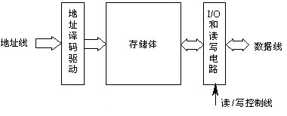
3.1.1 存储系统的基本要求
存储体
存储体是存储单元的集合，用来存放数据；
地址译码驱动电路包含译码器和驱动器两部分，
译码器将地址总线输入的地址码转换成与之对应的译码输出线上的有效电平，
以表示选中了某一存储单元，
然后由驱动器提供驱动电流去驱动相应的读写电路，完成对被选中存储单元的读写操作；
I/O和读写电路包括读出放大器、写入电路和读写控制电路，
用以完成被选中存储单元中各位的读出和写入操作。

Slide 7
3.1.1 存储系统的基本要求
存储器的要求：大容量、高速度和低价格
存储器的容量
  W：存储体的字长（位、字节）
  l：每个存储体的字数
  M：并行工作的存储体个数

Slide 8
3.1.1 存储系统的基本要求
SDRAM的一种存储芯片，HY57V561620。其容量为4M×16bit×4bank什么意思？
存储体的字长×存储体的字数×并行工作的存储体个数

Slide 9



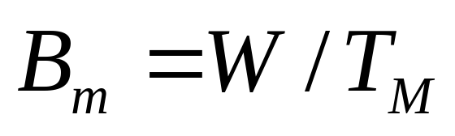
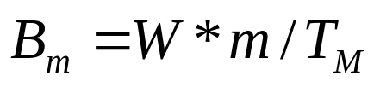
3.1.1 存储系统的基本要求
存储器的存取速度（单字）
  访问时间 是存储器从接到访存读申请，到信息被读到数据总线上所需的时间；
  存储周期 是一个存储体连续启动所需要的间隔时间(连续启动两次读操作所需间隔的最小时间) ；
  最大频宽（带宽） 存储器连续访问时的频宽，一般用每秒钟传送的信息位数（或字节数）来衡量
    单体的频宽
    m个分体的最大频宽
    实际频宽 < 最大频宽

Slide 10
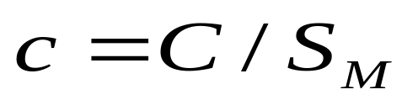
3.1.1 存储系统的基本要求
存储器的价格
  总价格 C
  每位价格 c
存储器的价格、速度和容量是互相冲突的
  在存储器所用器件一定的情况下，容量越大，会因延迟增大而使速度越低；
  容量越大，存储器的价格会越高；
  存储器速度越高，价格也越高。
主存速度与CPU的速度不匹配，一条途径是在组成上引入并行和重叠技术，构成并行主存系统，在保持每位价格不变的情况下，提高主存的频宽

Slide 11
单体单字存储器
  3.1.2 并行主存系统
读出寄存器
一个字长为W位的单体主存，
一次可以访问一个存储器字，
所以主存最大频宽为：
W位
假设，存储器字长W与CPU所要访问的字
（数据或指令）的字长W相同，
则CPU从主存获得信息的速度为W/T_{M}，
我们称这种主存是单体单字存储器
地址寄存器

Slide 12
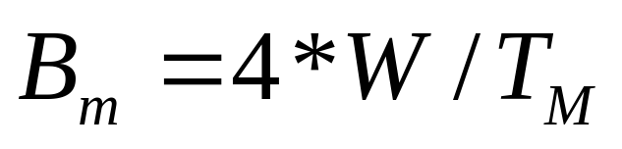
单体多字存储器
  3.1.2 并行主存系统
前提：指令和数据在主存中必须是连续存放的，一旦遇到转
移指令或者操作数不能连续存放，这种方法的效果就不明显
为了提高主存频宽B_{m}，在相同的器件条件下，提高存储器字长，
使主存在一个存储周期内读出多个CPU字，相当于提高了主存频宽
主
存
控
制
部
件
W位
W位
W位
W位
数据寄存器
……………
存储体
……………
地址寄存器

Slide 13
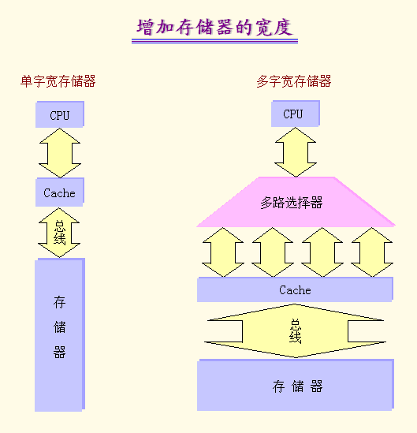
单体多字存储器
由于CPU的大部分访存都是单字宽的，所以第一级Cache的宽度通常为一个字。在不具有第二级Cache的计算机系统中，主存的宽度一般与Cache的宽度相同。

Slide 14
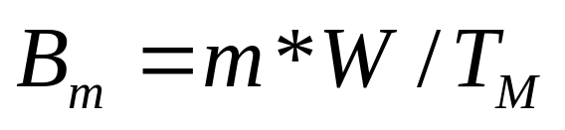
多体单字交叉存取存储器
  3.1.2 并行主存系统
CPU
IOP
总 线 控 制
M0
M1
M2
M3
地址寄存器0
地址寄存器1
地址寄存器2
地址寄存器3
存 控（主存控制部件）

Slide 15
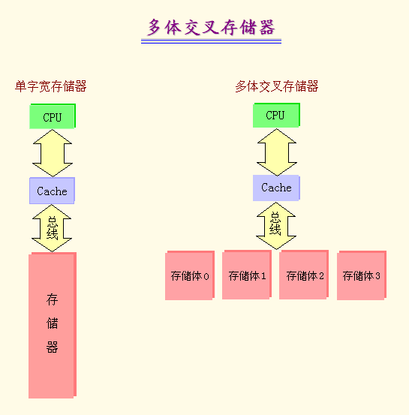
多体单字交叉存取存储器

Slide 16
多体交叉存储器
  3.1.2 并行主存系统
计算机中大容量的主存，可由多个存储体组成，每个体都具有自己的读写线路、地址寄存器和数据寄存器，称为“存储模块”。这种多模块存储器可以实现重叠与交叉存取。
地址按并行分体横向顺序编号，地址序号连续的两个存储单元依次分布在相邻两个存储分体中，而不是在一个体内排序，称为多体交叉编址
如果在M个模块上交叉编址(M=2^{m})，则称为模M交叉编址。
Notes:
地址到存储体的映象方法

Slide 17
模m低位多体交叉编址（低位选体，高位选体内寄存器）
MBR
MBR
MBR
存储体0
存储体1
……
存储体m-1
MAR
MAR
MAR
……
译码器
体内地址存储器地址寄存器（高位）
体地址（低位）

Slide 18
模m低位多体交叉编址
M₀
M₁
M₂
M₃
000000
000100
001000
001100
010000
010100
011000
011100
100000
100100
101000
101100
110000
110100
111000
111100
000001
000101
001001
001101
010001
010101
011001
011101
100001
100101
101001
101101
110001
110101
111001
111101
000010
000110
001010
001110
010010
010110
011010
011110
100010
100110
101010
101110
110010
110110
111010
111110
000011
000111
001011
001111
010011
010111
011011
011111
100011
100111
101011
101111
110011
110111
111011
111111

Slide 19


模m低位交叉编址
地址A = m * i+j；i=0,1,2…l-1 j = 0,1,2… m-1
寻址规则：
  体地址 j = A mod m (A % m)
  体内地址 i = A / l
  : 0, m, 2m, ………m(l-1)+0
  。。。。
  : j, m + j, 2m + j, ………m(l-1)+j
适合于流水、向量或阵列机
适合于单处理机内的数据存取和带Cache的主存
  将数据存放在不同模块内，可以降低访存冲突

Slide 20
模m高位交叉编址（更广义）
MBR
MBR
MBR
存储体0
存储体1
……
存储体n-1
MAR
MAR
MAR
……
译码器
（高位）
存储器地址寄存器（低位）

Slide 21
M₀
M₁
M₂
M₃
000000
000001
000010
000011
000100
000101
000110
000111
001000
001001
001010
001011
001100
001101
001110
001111
010000
010001
010010
010011
010100
010101
010110
010111
011000
011001
011010
011011
011100
011101
011110
011111
100000
100001
100010
100011
100100
100101
100110
100111
101000
101001
101010
101011
101100
101101
101110
101111
110000
110001
110010
110011
110100
110101
110110
110111
111000
111001
111010
111011
111100
111101
111110
111111

Slide 22
模m高位交叉编址
地址A = m*j+i；j=0,1,2… m-1;i=0,1,2…l-1
寻址规则：
  体地址 j = A / m
  体内地址 i = A mod l (A % l)
适合于共享存储器的多机系统，适用于指令和数据分别存于不同分体中；
在单任务系统中，采用高位交叉访问方式的主要目的是扩大存储器容量；
在多任务和多用户系统中，可以通过把不同的任务分配给不同的存储体来提高存储器的访问速度。

Slide 23
3.1.2 并行主存系统
主存采用多分体单字方式组成只要m个地址不发生分体冲突，即使地址之间不是顺序的，仍可并行读出；
主存采用单体多字方式组成要求可并行读出的m个字必须是地址顺序且处于同一主存单元。
可以将两者结合构成多体多字交叉存储器。
并行存储器系统
能并行读取多个CPU字的单体多字、多体单字或多体多字的交叉存储主存系统。

Slide 24
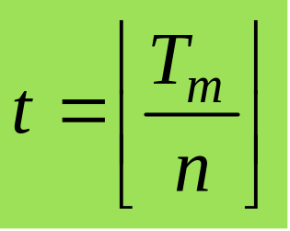
m个存储体分时启动
实际上是一种采用流水线方式工作的并行存储器,理论上，存储器的速度可望提高n倍
每存储体的启动间隔t为：
其中：n为存储体个数
T_{m}为每个存储体的访问周期
#0
#1
#2
……
#m-1
t
T_{m}

Slide 25
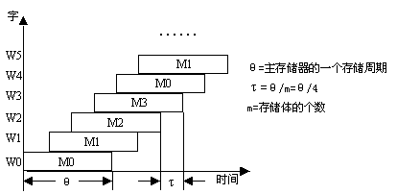
m个存储体分时启动
模四多体交叉存取存储器的流水存取示意图

Slide 26
定量分析主存频宽与分体数m、转移概率λ的关系
提高模m值，是能提高主存系统的最大频宽。但主存的实际频宽并不随m值的增大而线性提高。
  系统效率的问题。程序指令不总是顺序执行的，一旦出现转移，效率就会下降。
  m越大，存储器数据总线越长，总线上负载越重，有时甚至得增加门的级数，导致传输延迟增加。
主频和m的关系？

Slide 27
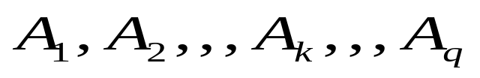

定量分析主存频宽与分体数m、转移概率λ的关系
设对具有m路独立模体的并行主存系统，
CPU发出地址 的访存申请队列，假定：
（1）在每一个主存周期之前，扫描队列，截取
（2） 是在k个地址中没有两个或两个以上的地址处于同一模体中，显然, k <= m
（3）截取的k个地址的队列，能同时访问k个模体， k = 1,2,…m

Slide 28
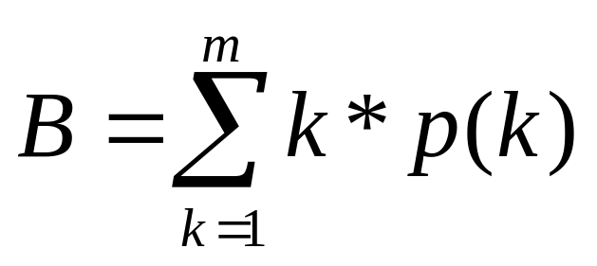
定量分析主存频宽与分体数m、转移概率λ的关系
另设：P(k)表示申请长度为k，且不冲突的概率密度函数。k的平均值,用B表示：
k越接近于m,效率就会越高
当访存申请队列都是指令的话，那么影响最大的是转移指令概率λ， λ是给定指令的下一条指令地址为非顺序地址的概率。

Slide 29
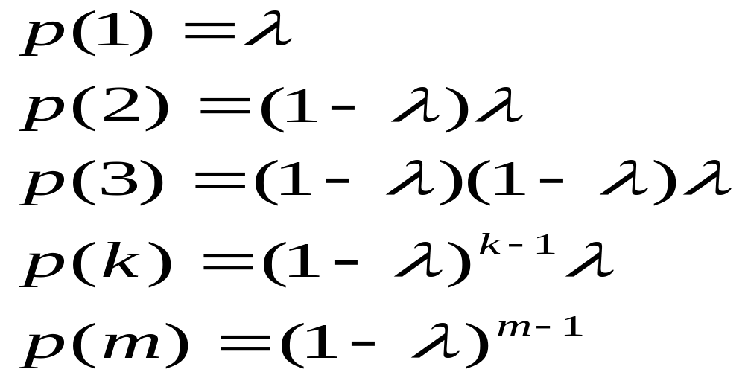
定量分析主存频宽与分体数m、转移概率λ的关系
申请队中如果第一条就是转移指令且转移成功，与第一条指令同时读出的其它m-1条指令就没有用，相当于k=1,也就是

Slide 30
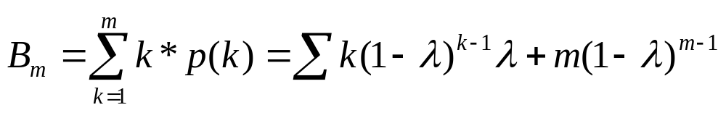
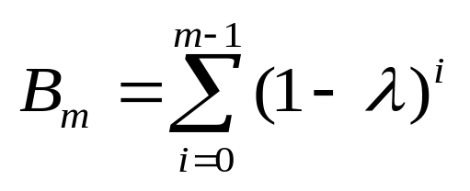

定量分析主存频宽与分体数m、转移概率λ的关系
带入上式：
由数学归纳法得：

Slide 31
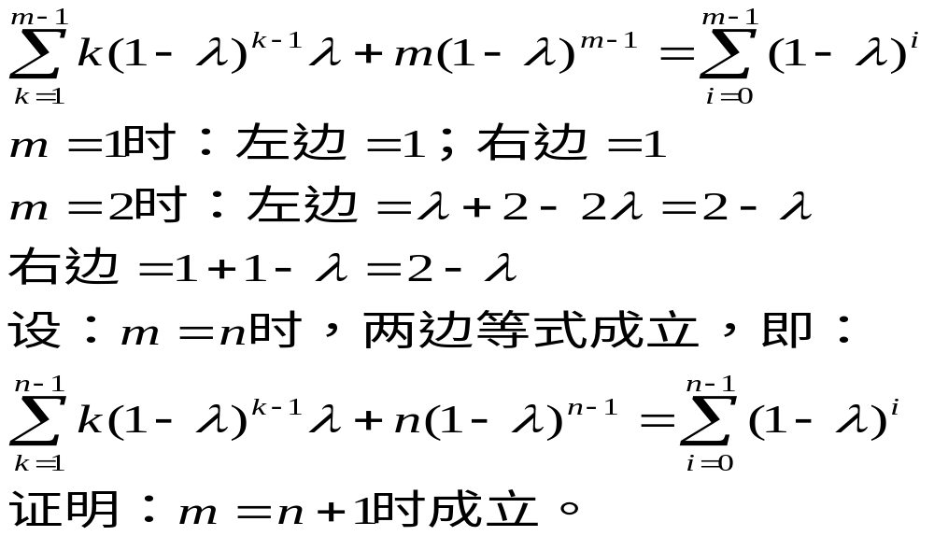
用归纳法证明

Slide 32
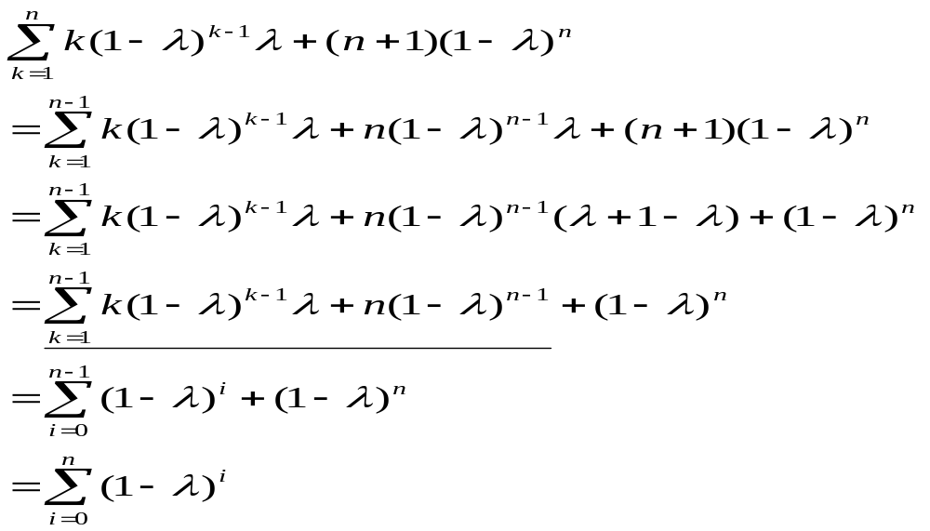
用归纳法证明（续）

Slide 33
说明
B
字数/主存周期
λ=1时， B=1
λ=0时， B=m ,效率最高
λ> 0.3时，m=4、8、16的B差别不大，m再大，对系统的效率也不会带来多大的好处
λ< 0.1时,m值的大小对B的改进会有显著影响
一般取m<=8 m=2,4,8
对数据来讲，由于随机性大，因此靠加大m不一定满足要求。
单纯靠增大m来提高并行主存系统的频宽是有限的，性能价格比随m的增大而下降，采用并行主存系统仍不能满足速度上的要求必须从体系结构上改进。
需要引入存储体系。
16
14
12
m=16
10
8
6
m=8
4
2
m=4
0.2
0.4
0.6
0.8
1.0
转移概率

Slide 34
主要内容
3.1 存储系统的基本要求和并行主存系统
3.2 中断系统
  3.2.1 中断的分类和分级
  3.2.2 中断的响应次序与处理次序
  3.2.3 中断系统的软、硬件功能分配
3.3 总线系统
3.4 输入/输出系统

Slide 35
3.2 中断系统
中断系统是现代计算机系统中最重要的组成部分之一。只有采用中断系统，才能使处理机的各个部分之间、处理机与外部世界之间真正并行工作，就好像机器中的齿轮，驱动各部件的动作。
中断系统需要硬件和软件共同来实现。主要内容：
    中断源的组织
    中断系统的软硬件功能分配
    中断源的识别方法
    中断现场保存和恢复
    中断屏蔽

Slide 36
  3.2.1中断的分类和分级
引起中断的各种事件称为中断源；
中断源向中断系统发出请求中断的申请成为中断请求。
中断响应就是允许中断CPU现行程序的运行，转去对该请求进行预处理，包括保存好断点及其现场，调出中断服务程序，准备运行。新旧程序切换多数机器都用交换新旧程序状态字PSW来实现。
中断系统的复杂性实际上是由中断源的多样性引起的；
中断源可以来自系统外部，也可以来自机器内部，甚至处理机本身；
中断可以是硬件引起的，也可以是软件引起；
把各种各样的中断源分类、分级组织好，是中断系统的关键之一

Slide 37
  3.2.1中断的分类和分级
1、中断分类
常见的中断源有如下几种类型：
  (1) 由外围设备引起的中断：低速外围设备；高速外围设备的前处理和后处理。
  (2) 由处理机产生的中断：算术运算溢出，除数为零，数据校验错，非法数据格式等。
  (3) 由存储器产生的中断：地址越界、地址不存在、写ROM、页面失效、数据或地址校验错、访问主存超时等。
  (4) 由控制器产生的中断：非法指令、未定义操作码、用户程序执行了特权指令、堆栈溢出、分时系统中时间片到、用户态与特权态的切换等。

Slide 38
  3.2.1中断的分类和分级
  (5) 由总线产生的中断。输入输出总线出错，存储器总线出错等
  (6) 实时过程控制产生的中断
  (7) 实时钟的定时中断
  (8) 多处理机系统中，从其它处理机发送来的中断
  (9) 程序调试过程中，由断点产生的中断
  (10) 硬件故障中断
  (11) 电源故障中断

Slide 39
  3.2.1中断的分类和分级
2、为什么要进行中断的分类？
为了处理一个中断请求，要调出响应的中断处理程序。
如果中断源比较少，通过中断系统硬件就可以对每个中断源直接形成相应的中断源入口地址。
对大、中型机，中断源数多达数十至数百个，如果为每个中断源单独形成入口地址，不仅硬件实现难、代价大。
又因为不少中断源性质相近，可以将它们归类，对每一类给定一个中断服务程序入口，再由软件分支转入相应的中断处理部分，简化了入口地址形成硬件。

Slide 40
  3.2.1中断的分类和分级
IBM公司的机器，把中断源分为6类：
  1、机器检验出错中断，由硬件或软件故障时产生；
  2、访问管理程序中断，当用户程序执行访管指令引
  起的中断；
  3、程序性错误引起的中断，包括指令和数据的格式错、程序执行中出现异常（非法指令，目态下使用管态指令，主存访问方式保护，寻址超过主存容量，各种溢出，除数为0，有效位为0等）及程序对事件的检测引起的中断；
  4、外部事件中断，定时器中断，外部信号终端及中断键中断；；
  5、输入输出中断，cpu与I/O设备及通道联系的工具，在I/O操作完成或I/O通道或设备产生故障时发出；
  6、重新启动中断为操作员或另一台cpu要启动一个程序所用，处理机不能禁止这类中断；

Slide 41
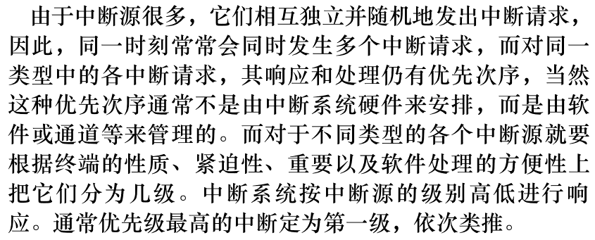
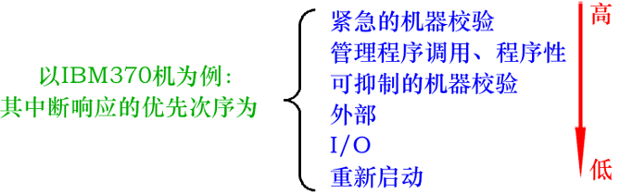
  3.2.1中断的分类和分级
3、中断分级（为什么要分级？分成哪几级？）

Slide 42
当同时发生多个不同类中断时，中断系统是如何响应和处理次序？

Slide 43
3.2.2 中断的响应次序与处理次序
中断的响应次序是在同时发生多个不同中断类的中断请求时，中断响应硬件中的排队器所决定的响应次序。
中断的响应次序是靠中断响应的硬件排队器事先固定好的。
为了能动态地调节中断处理程序实际执行完的次序，即中断处理次序，在中断级请求源与中断响应排队器的入口端之间又加设了一个中断级屏蔽字寄存器和相应的控制门电路硬件，中断级屏蔽字寄存器中的每一个中断级屏蔽位可以控制让相应等级的中断请求能否进入中断响应排队器中参加排队。
操作系统可以通过修改各中断级处理程序的中断级屏蔽位的状况，来使中断处理（完）的次序符合我们所希望的次序。
由于同一级别的中断又有很多种，所以往往在执行本级中断处理程序的时候，是屏蔽同级和比它低级中断的请求。

Slide 44
3.2.2 中断的响应次序与处理次序
当执行用户程序时，如果有中断请求发生时，先判断现行PSW的中断级屏蔽位（“1”表示对该级中断开放，“0”表示对该级中断屏蔽）；
根据屏蔽位情况，判断哪些中断请求可以进入中断响应排队器；
只要进入中断响应排队器的总是让高级别的优先响应；
中断请求排队微命令到来时，优先响应高级别的中断；
中断用户程序，中断断点地址被压入返回地址堆栈，通过交换PSW实现程序切换，将旧的PSW保存到内存的指定单元，取出新的PSW建立新现场。

Slide 45
3.2.2 中断的响应次序与处理次序
例题：处理机共有4个中断源，中断优先级从高到低分别是：1级、2级、3级和4级，中断级屏蔽位设置如下表。当处理机在执行主程序时，同时有3级中断源和2级中断源向处理机发出中断服务的请求。当处理机为2级中断源服务时又有4级中断源发出中断服务请求。后来又出现了2级中断，当处理机为2级中断源服务时又有1级中断发出中断服务请求。(0是屏蔽，1是开放）
中断处理程序级别 | 中断级屏蔽位
 | 第1级 | 第2级 | 第3级 | 第4级
第1级 | 0 | 0 | 0 | 0
第2级 | 1 | 0 | 0 | 0
第3级 | 1 | 1 | 0 | 0
第4级 | 1 | 1 | 1 | 0

Slide 46
3.2.2 中断的响应次序与处理次序
中断请求 主程序 中断服务程序
1级 2级 3级 4级
2、3级
4级
1级
时间t
按照中断优先级响应中断请求的例子

Slide 47
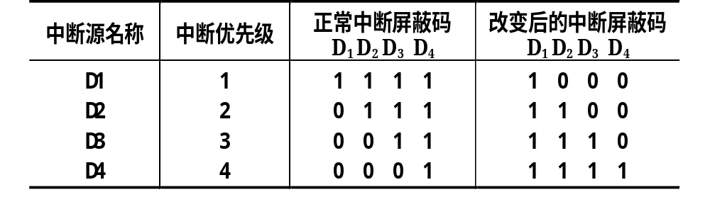
3.2.2 中断的响应次序与处理次序
中断屏蔽
例题：有四个中断源D₁、D₂、D₃和D₄，它们的中断优先级从高到低分别是1级、2级、3级和4级。这些中断源的正常中断屏蔽码和改变后的中断屏蔽码见下表。每个中断源一位，共4位屏蔽码。（中断响应次序和中断处理次序相同或相反，“1”为中断屏蔽，“0”为开放）

Slide 48
3.2.2 中断的响应次序与处理次序
解：
如果4个中断源都使用正常的中断屏蔽码，处理机的中断服务顺序将严格按照中断源的中断优先级进行。
如果改变中断屏蔽码，当D₁、D₂、D₃和D₄这4个中断源同时请求中断服务时，处理机实际为各个中断源服务的先后次序就会改变。
处理机响应的顺序是D₁、D₂、D₃、D₄
实际中断服务的顺序是D₄、D₃、D₂、D₁

Slide 49
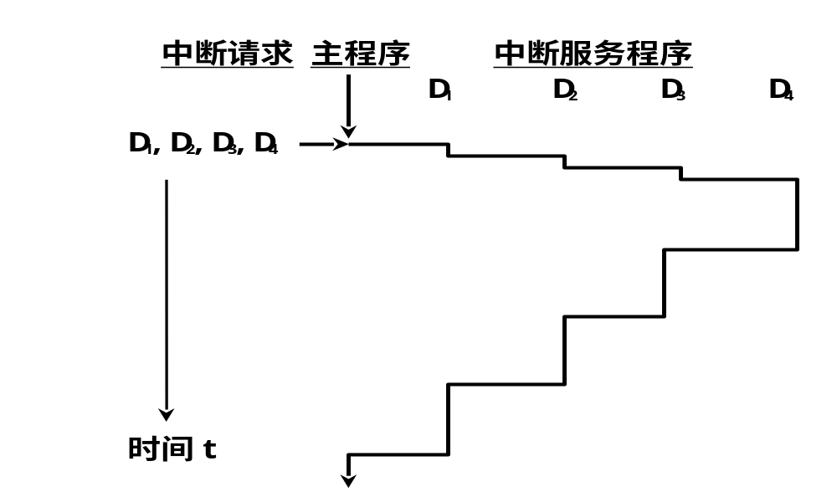
3.2.2 中断的响应次序与处理次序
按照改变后的中断屏蔽码，处理机响应中断源的中断服务请求和实际中断服务的过程

Slide 50
3.2.2 中断的响应次序与处理次序
中断响应与处理次序
  硬件的工作
    中断响应次序是靠中断响应的硬件排队器事先固定好的；
  软件的工作
    为了能动态地调节中断处理程序实际执行完的次序，即中断处理次序，在中断级请求源与中断响应排队器的入口端之间又加设了一个中断级屏蔽字寄存器和相应的控制门电路硬件，中断级屏蔽字寄存器中的每一个中断级屏蔽位可以控制让相应等级的中断请求能否进入中断响应排队器中参加排队。

Slide 51
3.2.3 中断系统的软硬件功能分配
有些功能必须用硬件来实现，有的功能必须用软件来实现，而大部分功能既可以用硬件实现，也可以用软件实现。
恰当分配中断系统的软件与硬件功能，是中断系统最关键问题。

Slide 52
3.2.3 中断系统的软硬件功能分配
1、主要考虑的两个因素
中断响应时间
  从中断源向处理机发出中断服务请求开始，到处理机开始执行这个中断源的中断服务程序时为止，这一段时间称为中断响应时间。
  中断响应时间是一个非常重要的指标。
灵活性
  用硬件实现速度快，但灵活性差。
  用软件实现灵活性好，但速度慢。

Slide 53
3.2.3 中断系统的软硬件功能分配
  2、中断处理过程
  ● 表示本功能一般用硬件来实现。
    ○ 表示本功能一般用软件来实现。
    ◎ 表示本功能既可以用硬件来实现，也可以用软件来实现。
中断处理过程开始
  ● 现行指令执行结束，且没有更紧急的服务请求
  ● 关CPU中断
  ● 保存中断点，PC中的内容
  ◎ 撤消中断请求
  ◎ 保存硬件现场，PSW及SP等
  ◎ 识别中断源
  ◎ 改变设备的屏蔽状态
  ● 进入中断服务程序入口
  ◎ 保存软件现场，通用寄存器等
  ○ 打开CPU中断，CPU可以响应更高级别的中断请求
  ○ 中断服务，执行中断服务程序

Slide 54
3.2.3 中断系统的软硬件功能分配
  ○ 关CPU中断
  ◎ 恢复软件现场
  ◎ 恢复屏蔽状态
  ◎ 恢复硬件现场
  ◎ 打开CPU中断
  ○ 返回到中断点
中断处理过程全部结束

Slide 55
3.2.3 中断系统的软硬件功能分配
必须用硬件实现的有：保存中断点和进入中断服务程序入口
  这两个功能相当于执行一条转子程序指令，因为中断发生在现行程序的什么地方是不确定的，不能由程序员来安排。
  第一次关CPU中断一般也用硬件来实现，因为非常简单。
必须用软件实现的有：中断服务和返回到中断点
  返回到中断点，通过执行一条中断返回指令来实现，
  中断服务，因为是“程序中断方式”。

Slide 56
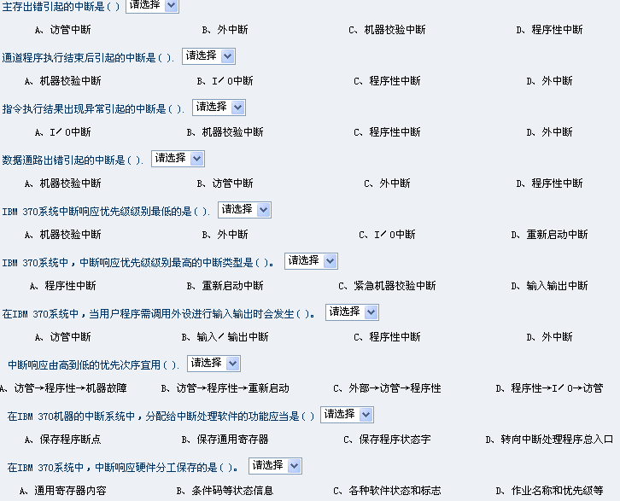
中断系统要求掌握内容(1)

Slide 57
中断系统要求掌握内容(2)-例1
设中断级屏蔽位“1”对应于开放，“0”对应于屏蔽，各级中断处理程序的中断级屏蔽设置如下表所示。
问题：
(1)当中断响应优先次序为1->2->3->4时，中断处理次序是什么？
(2)设所有的中断处理都各需3个单位时间，中断响应和中断返回时间相对中断处理时间少很多。当机器正在运行用户程序时，同时发生第2、3级中断请求，过2个单位时间后，又同时发生第1、4级中断请求，试画出程序运行过程示意图。
中断处理程序级别 | 中断级屏蔽位
 | 第1级 | 第2级 | 第3级 | 第4级
第1级 | 0 | 0 | 0 | 0
第2级 | 1 | 0 | 1 | 1
第3级 | 1 | 0 | 0 | 0
第4级 | 1 | 0 | 1 | 0

Slide 58
中断系统要求掌握内容(2)-例1
设中断级屏蔽位“1”对应于开放，“0”对应于屏蔽，各级中断处理程序的中断级屏蔽设置如下表所示。
问题：
(1)当中断响应优先次序为1->2->3->4时，中断处理次序是什么？
【解答】
(1)当中断响应优先次序为1->2->3->4时，中断处理次序是1->3->4->2
解析：第1级中断屏蔽位0000，说明第1级对第1、2、3、4级都屏蔽，所以中断处理优先级最高，因此排在第1位。第2-4级依次类推。
中断处理程序级别 | 中断级屏蔽位
 | 第1级 | 第2级 | 第3级 | 第4级
第1级 | 0 | 0 | 0 | 0
第2级 | 1 | 0 | 1 | 1
第3级 | 1 | 0 | 0 | 0
第4级 | 1 | 0 | 1 | 0

Slide 59
中断系统要求掌握内容(2)-例1
设中断级屏蔽位“1”对应于开放，“0”对应于屏蔽，各级中断处理程序的中断级屏蔽设置如下表所示。
(1)当中断响应优先次序为
1->2->3->4时，中断处理次序是1->3->4->2
(2)设所有的中断处理都各需3个单位时间，中断响应和中断返回时间相对中断处理时间少很多。当机器正在运行用户程序时，同时发生第2、3级中断请求，过2个单位时间后，又同时发生第1、4级中断请求，试画出程序运行过程示意图。
【解答】
中断处理程序
中断请求 用户程序 1 2 3 4
②③
①④
t

Slide 60
中断系统要求掌握内容(2)-例1
设中断级屏蔽位“1”对应于开放，“0”对应于屏蔽，各级中断处理程序的中断级屏蔽设置如下表所示。
(1)当中断响应优先次序为
1->2->3->4时，中断处理次序是1->3->4->2
(2)设所有的中断处理都各需3个单位时间，中断响应和中断返回时间相对中断处理时间少很多。当机器正在运行用户程序时，同时发生第2、3级中断请求，过2个单位时间后，又同时发生第1、4级中断请求，试画出程序运行过程示意图。
【解答】
中断处理程序
中断请求 用户程序 1 2 3 4
②③
①④
t
解析：当发送第2、3级中断请求时，用户程序的现行PSW中的中断屏蔽位1111，对第2、3级中断请求是开放的，因此中断用户程序。根据中断响应优先次序，先响应第2级中断请求，第3级中断请求进入排队器。又因为第2级PSW的中断屏蔽位1011，对第3级是开放的，所以中断第2级请求，响应第3级中断请求。

Slide 61
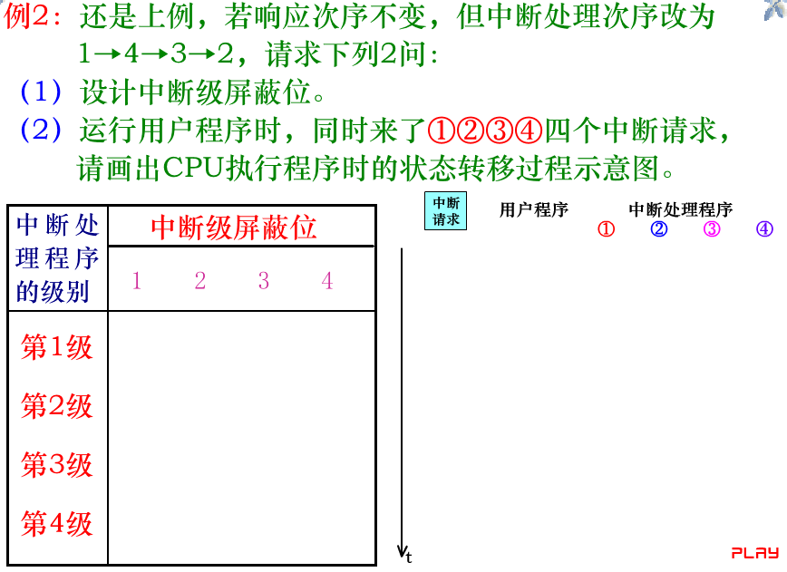
中断系统要求掌握内容(2)-例2

Slide 62
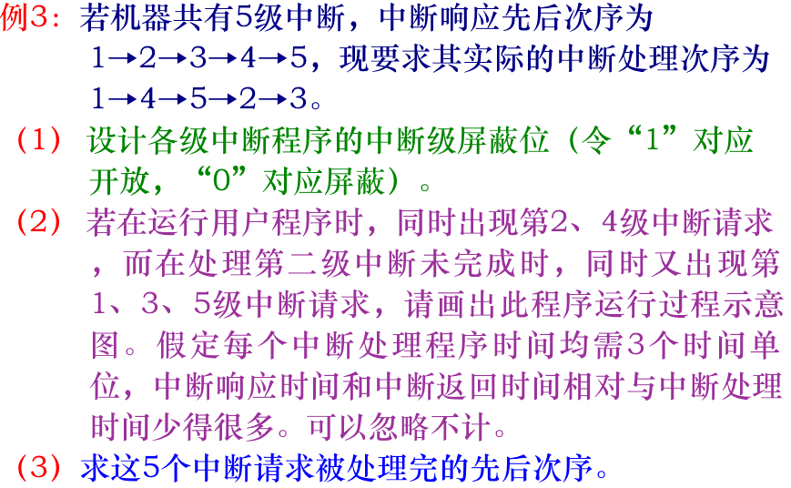
中断系统要求掌握内容(2)-例3

Slide 63
中断系统要求掌握内容(2)-例3
若机器共有5级中断，中断响应优先次序为1->2->3->4->5，现要求其实际的中断处理次序为1->4->5->2->3，回答下面问题：
(1)设计各级中断处理程序的中断级屏蔽位
（令“0”对应于屏蔽，“1”对应于开放）
【解答】
中断处理程序级别 | 中断级屏蔽位
 | 第1级 | 第2级 | 第3级 | 第4级 | 第5级
第1级 | 0 | 0 | 0 | 0 | 0
第2级 | 1 | 0 | 0 | 1 | 1
第3级 | 1 | 1 | 0 | 1 | 1
第4级 | 1 | 0 | 0 | 0 | 0
第5级 | 1 | 0 | 0 | 1 | 0

Slide 64
中断系统要求掌握内容(2)-例3
【解答】
若机器共有5级中断，中断响应优先次序为
1->2->3->4->5，现要求其实际的中断处理次序为
1->4->5->2->3，回答下面问题：
(2)若在运行用户程序时，同时出现第4、2级中断请求，而在处理第2级中断未完成时，又同时出现第1、3、5级中断请求，请画出此程序运行过程示意图。
中断处理程序
中断请求 用户程序 1 2 3 4 5
②④
①③⑤
t

Slide 65
中断系统要求掌握内容(2)-例3
【解答】
若机器共有5级中断，中断响应优先次序为
1->2->3->4->5，现要求其实际的中断处理次序为
1->4->5->2->3，回答下面问题：
(2)若在运行用户程序时，同时出现第4、2级中断请求，而在处理第2级中断未完成时，又同时出现第1、3、5级中断请求，请画出此程序运行过程示意图。
解析：当发生第2、4级中断请求时，用户程序的现行PSW中的中断屏蔽位是00000，因此中
中断处理程序
中断请求 用户程序 1 2 3 4 5
②④
①③⑤
t
断用户程序。按照中断响应优先次序，先响应第2级中断请求，第4级中断请求进入排队器。又因为第2级中断请求PSW中的屏蔽位是01100，对第4级是开放的，所以中断第2级，响应第4级。依次类推。

Slide 66
中断系统要求掌握内容(2)-例3
【解答】
若机器共有5级中断，中断响应优先次序为
1->2->3->4->5，现要求其实际的中断处理次序为
1->4->5->2->3，回答下面问题：
(2)若在运行用户程序时，同时出现第4、2级中断请求，而在处理第2级中断未完成时，又同时出现第1、3、5级中断请求，请画出此程序运行过程示意图。
中断处理程序
中断请求 用户程序 1 2 3 4 5
②④
(a)
(b)
(c)
(d)
①③⑤
(e)
(f)
(g)
(h)
t
(i)
(j)

Slide 67
主要内容
3.1 存储系统的基本要求和并行主存系统
3.2 中断系统
3.3 总线系统
  3.3.1 总线的分类
  3.3.2 总线的控制方式
  3.3.3 总线的通信技术
  3.3.4 数据宽度与总线线数
3.4 输入/输出系统

Slide 68
3.3 总线系统
总线（BUS）是用于互联计算机、CPU、存储器、I/O端口及外部设备、远程通信设备间信息传送通路的集合。总线的关键特征是共享传输介质。
总线与其相配合的附属控制电路系统称为总线系统。
按信息传送功能、性能的不同，总线系统包括数据线、地址线、命令、时序和中断信号等控制/状态线、电源线、地线及备用线等。
数据线根数决定同时传送的数据位数，即数据通路宽度。
地址线根数决定直接寻址的范围。
控制/状态线决定总线的功能和使用能力。
备用线用于系统功能的扩充。
Notes:
多个设备连接到总线上，一个设备发出的信号可以被其它所有连接到总线上的设备所接收。如果两个设备同时发送，它们的信号将重叠，这样会引起混淆。因此每次只能有一个设备成功地利用总线发送数据。

Slide 69
3.3 总线系统
一旦确定总线的信息传输方式、总线的类型、控制方式、通信技术、数据宽度和总线线数等，那么总线的申请、使用方式及相应的规范也就随之确定了。

Slide 70
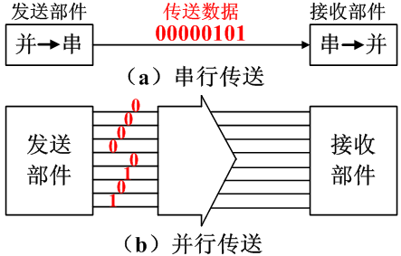
总线的信息传送方式
3.3 总线系统
串行传送：只有一条传输线，采用脉冲传送。在串行传送时，顺序传送一个数码的所有二进制位，每次一位；先传送数码的最低位，最后传送最高位。
并行传送：信息字有多少二进制位，就需要多少条传输线，每个二进制位在不同的线上进行传输。并行传送一般采用电位传送，所有位同时被传送。
分时传送：分时传送有两种概念，一是采用总线复用方式，既传送地址信息，也传送数据信息。为此需要划分时间片，在不同时间中完成不同的传送任务。二是共享总线的部件分时使用总线。

Slide 71
3.3.1 总线的分类
总线按在系统中的位置分为
  芯片级（CPU内部总线）：CPU芯片内的总线，CPU内部连接各寄存器和运算部件之间的互联线。由于CPU的集成化，这组总线从外部是看不见的。
  板级（系统总线）：连接插件板内的各个组件，如CPU、存储器、I/O接口之间的总线。
  系统级（外总线）：系统间或主机与I/O接口或设备之间的总线。
按信息传送的方向
  单向传输
  双向传输
    半双向
    全双向

Slide 72
3.3.1 总线的分类
单工：是指发送方与接收方只有一条数据线路，而
且这条数据线路永远只能进行一个方向的传输。
甲
（发送器）
数据线
乙
（接收器）
单工方式

Slide 73
3.3.1 总线的分类
半双工：是指发送方与接收方也只有一条数据线路，但这条数据线路可以在不同时刻进行两个方向的传输
甲
（发送器）
（接收器）
乙
（接收器）
（发送器）
数据线
半双工方式

Slide 74
3.3.1 总线的分类
全双工：是指发送方与接收方有两条数据线路，同一时刻可以利用这两条数据线路进行不同方向的数据传输。
甲
（发送器）
（接收器）
甲
（发送器）
（接收器）
乙
（接收器）
（发送器）
乙
（接收器）
（发送器）
数据线
全双工方式

Slide 75
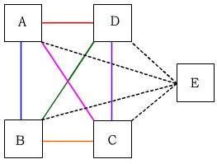
3.3.1 总线的分类
总线按用法分为（1）
  专用总线
    只连接一对物理部件的总线
    优点
      多个部件可以同时收/发信息；
      不争用总线，系统流量高；
      通信时不用指明源和目的，控制简单；
      任何总线的失效只会使连接于该总线的两个部件不能直接通信，但可以间接通信，系统可靠性高。
    缺点
      线数多，成本高，N台，需要N(N-1)/2根总线；
      不利于模块化；
      总线利用率低。

Slide 76
3.3.1 总线的分类
总线按用法分为（2）
  非专用总线
    总线可以被多个部件分时共享，但同一时刻只能有一对设备使用总线；
    微、小型机中的单总线，中、大型机使用的主存、I/O分开的双总线或多总线，多个远程终端共享主机的系统使用的远距离通信总线，多处理机系统连联用的纵横交叉开关等。
    优点
      总线数少，造价低；
      总线接口标准化、模块性强；
      可扩充能力强，部件的增加不会使电缆、接口和驱动激增；
      易用多重总线来提高总线的带宽和可靠性，使故障弱化。
    缺点
      系统流量小；
      会经常出现争用总线情况；
      未获得总线使用权的部件不得不等待而降低效率。

Slide 77
3.3.1 总线的分类
非专用总线举例
  单总线结构框图
系统总线
CPU
主存
设备
接口
······
适配器
设备
······
设备
系统总线含DBUS，ABUS，CBUS
特点：结构简单，易于扩充;
多部件共用一根总线，分时工作,传输效率较低。

Slide 78




3.3.1 总线的分类
单总线速度瓶颈

Slide 79
3.3.1 总线的分类
双总线结构
系统总线
CPU
内存
设备
接口
······
适配器
存储总线
设备
······
设备
CPU与内存有专用高速总线,减轻系统总线的负担;
内存可通过系统总线与外设进行DMA操作,而不必经过CPU.

Slide 80
3.3.1 总线的分类
三总线结构
系统总线
CPU
内存
通道
I/O总线
存储总线
设备
接口
······
适配器
设备
······
设备

Slide 81
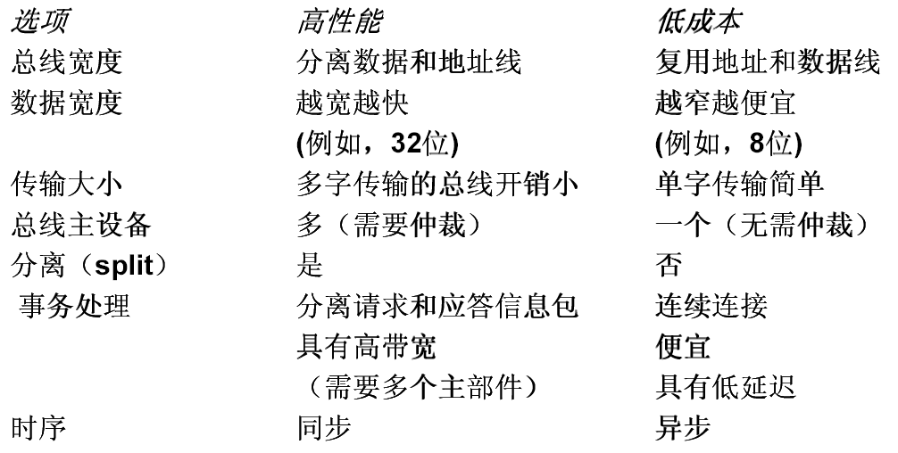
总线设计的考虑因素
3.3.1 总线的分类

Slide 82
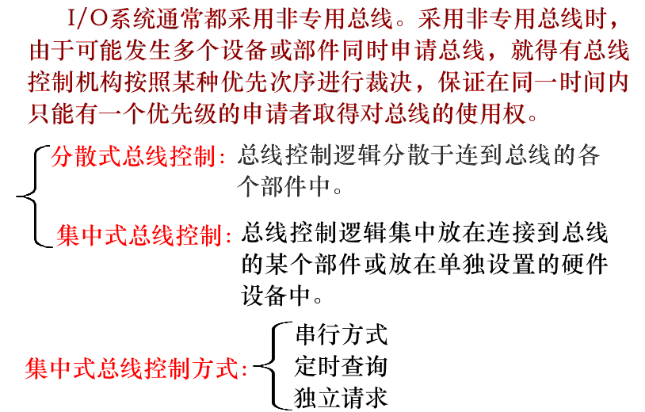


3.3.2 总线的控制方式

Slide 83
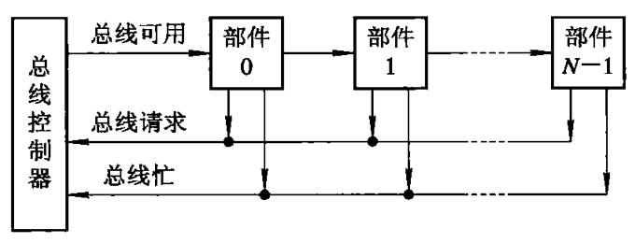
串行链式查询

Slide 84
串行链式查询
串行链式查询
  优点
    选择算法简单；
    用于解决总线控制分配的控制线的线数少，只需要3根，不取决于部件的数量；
    部件增减容易，可扩充性好；
    逻辑简单，通过重复设置提高可靠性。
  缺点
    对“总线可用”线及其有关电路的失效敏感，如果部件i不能正确传送“总线可用”信号，则i之后的部件将得不到总线的使用权；
    优先权是连线固定，不能由程序改变，不灵活；
    由于“总线可用”信号必须顺序脉动地通过各个部件，所以限制了总线的分配速度；
    受总线长度的限制，故增减或移动部件也受到限制。

Slide 85
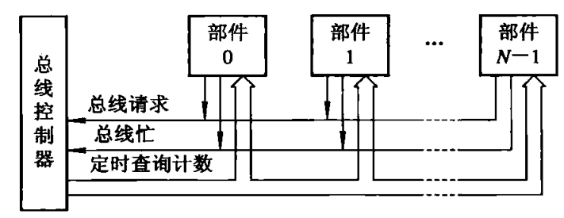
集中式定时查询

Slide 86

集中式定时查询
计数器定时查询方式
  优点
    因计数器初值、部件号均可由程序置定，优先次序可用程序控制，灵活性强；
    不会因某个部件失效而影响其他部件对总线的使用，可靠性高。
  缺点
    控制线的线数较多，需要2+ ；
    可以共享总线的部件数受限于定时查询线的线数（编址能力），扩展性差；
    控制较为复杂，总线分配的速度取决于计数信号的频率和部件数，不能很高。

Slide 87
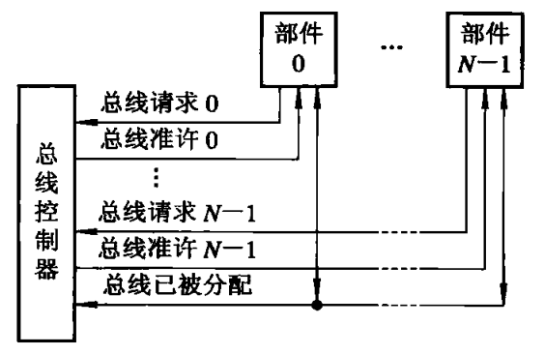
集中式独立请求方式

Slide 88
集中式独立请求方式
  优点
    总线分配速度快，所有部件的总线请求同时送到总线控制器，不用查询；
    控制器可以使用程序可控的预定方式、自适应方式、循环方式或它们的混合方式确定使用总线的部件；
    可以方便隔离失效部件。
  缺点
    控制线数量过大，如果有N个设备，需要2N+1根控制线；
    总控器要复杂得多。
  PCI总线使用集中式的独立请求仲裁，总线上每个主控器有独立的请求信号-REQ和允许信号-GNT ，这些线连到中央仲裁器。某一设备要用总线传输数据，必须确保它的-GNT信号当时有效。

Slide 89
3.3.3 总线的通信技术
当获得总线的使用权后，还必须给出通信的“源”和“目的”部件、传送信息的类型和方向等，之后才开始数据的传送。信息在总线上的传送方法基本分为同步和异步两种。
总线通信的方式
同步通信
由 统一时标 控制数据传送
异步通信
采用 应答方式，没有公共时钟标准

Slide 90
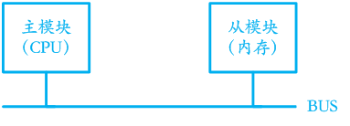
3.3.3 总线的通信技术——同步通信
同步通信示意图
同步通信的概念
通信双方由统一时标控制数据传送称为同步通信。
总线传输周期
申请分配阶段 主模块申请，总线仲裁决定
寻址阶段 主模块向从模块给出地址和命令
传数阶段 主模块和从模块交换数据
结束阶段 主模块撤销有关命令

Slide 91
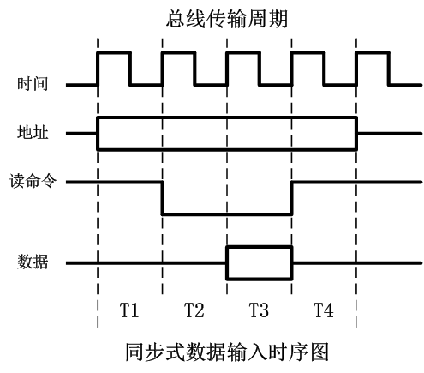
3.3.3 总线的通信技术——同步通信
对于读命令，其时序
图和输入周期为：
T1：主模块发地址；
T2：主模块发读命令；
T3：从模块提供数据；
T4：主模块撤销读命令。

Slide 92
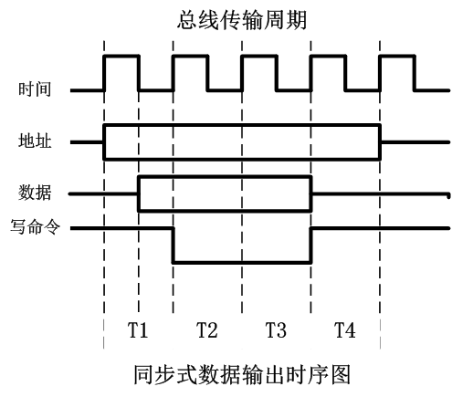
3.3.3 总线的通信技术——同步通信
对于写命令，其时序
图和输入周期为：
T1：主模块发地址；
T1.5：主模块提供数据；
T2：主模块发出写命令；
T4：主模块撤销写命令
和数据信号。

Slide 93
3.3.3 总线的通信技术——同步通信
同步通信
  优点
    信息传输的速度高；
    基本上不受总线长度的影响。
  缺点
    对同步信号要求高；
    部件间速度差异大时，会严重影响系统的效率；
    缺少信息在通信过程中是否被正确接收的回答。

Slide 94
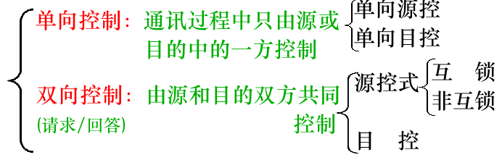
3.3.3 总线的通信技术
异步通信
由于I/O总线一般被有不同速度的许多I/O设备所共享，宜采用异步通信。

Slide 95
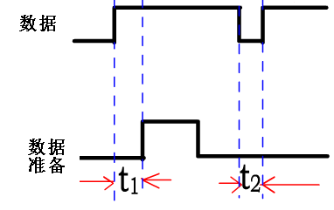
3.3.3 总线的通信技术——异步通信
异步单向源控式通信
  优点
    简单、高速
  缺点
    没有来自目的部件指明传送是否有效的回答；
    不同速度的部件间通信比较困难，部件内设置缓冲器以缓冲来不及处理的数据；
    效率低、高速部件很难发挥其效能；
    要求“数据准备”干扰要小，否则易误认为有效信号。

Slide 96
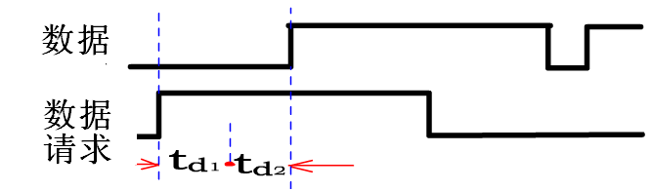
3.3.3 总线的通信技术——异步通信
单向目控式通信
  可以解决传送有效性校验的问题；
  如果有错误，目的部件回送“数据出错”代替下一个“数据请求”；
  总线传输率随源、目的之间距离的增加而下降。
数据到达目的部件

Slide 97
3.3.3 总线的通信技术——异步通信
单向控制的缺点
  不能保证下一数据传送之前让所有数据线和控制线的电平信号恢复成初始状态，从而可能造成错误，为此可采用异步请求/回答式双向控制

Slide 98
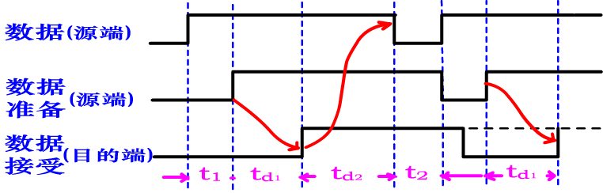
3.3.3 总线的通信技术——异步通信
双向源控非互锁
  经t₁延迟后，发出“数据准备”，目的部件在t₁+t_{d1}时刻接收数据后经校验未发生错误就发“数据接受”来响应，并返回到源部件，在t₁+t_{d1}+t_{d2}时刻去除原数据，在经t₂时刻把新的数据放在数据线上，如果发生错误，“数据出错”代替“数据接受”信号。

Slide 99
3.3.3 总线的通信技术——异步通信
双向源控非互锁
  优点：
    提供出错控制；
    便于实现不同速度部件间的通讯。
  缺点：
    二次总线延迟，速度受损；
    增加控制逻辑的负担；
    如果总线传输延迟与通讯信号脉宽的比值不合适，就有可能出现在下一个“数据准备”到达目的端时，上一个“数据接收”仍处于高电平，从而造成下一个数据的接收错误。

Slide 100
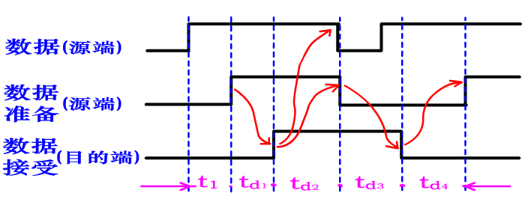
3.3.3 总线的通信技术——异步通信
双向源控互锁
  下一个“数据准备”信号在上一个“数据接受”信号结束后再发生，只有当“数据接受”的后沿返回到源端后，下一个“数据准备”信号才可以发出。

Slide 101
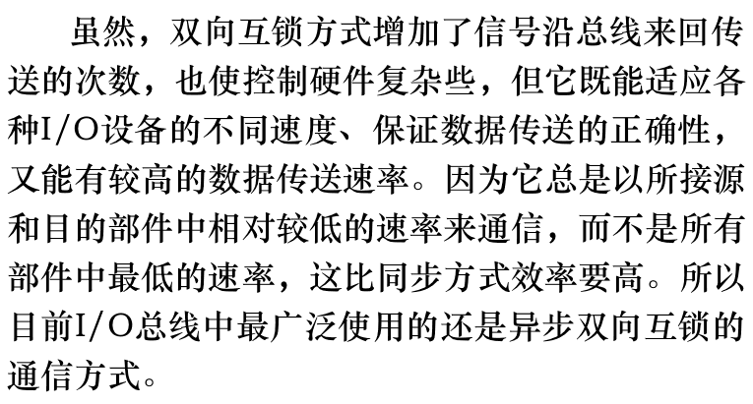
3.3.3 总线的通信技术——异步通信

Slide 102
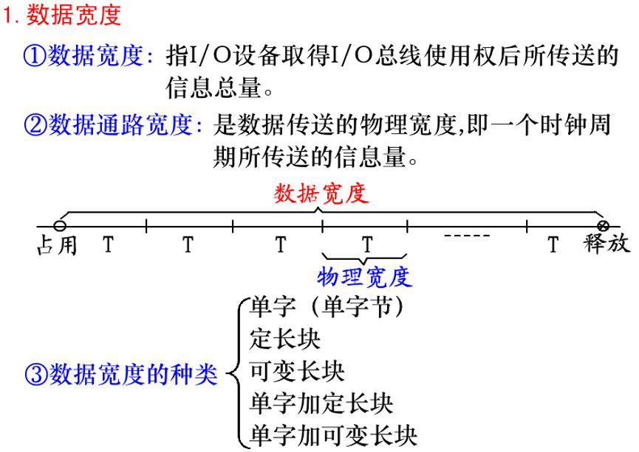
3.3.4 数据宽度与总线线数

Slide 103
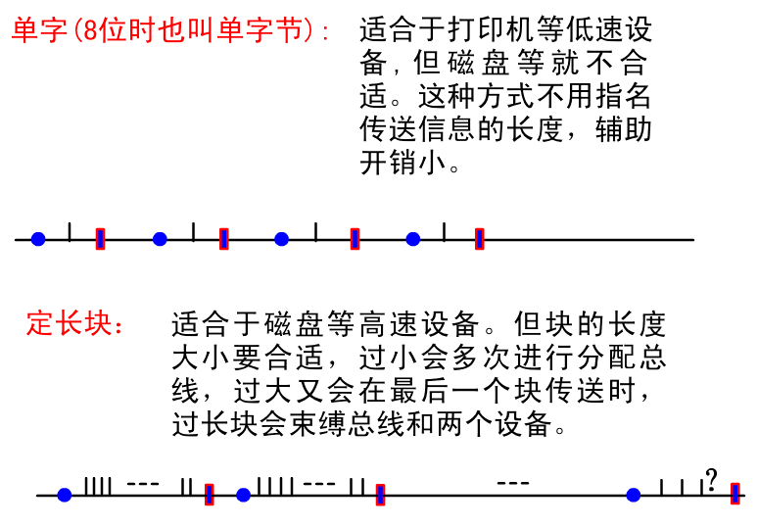
3.3.4 数据宽度与总线线数

Slide 104
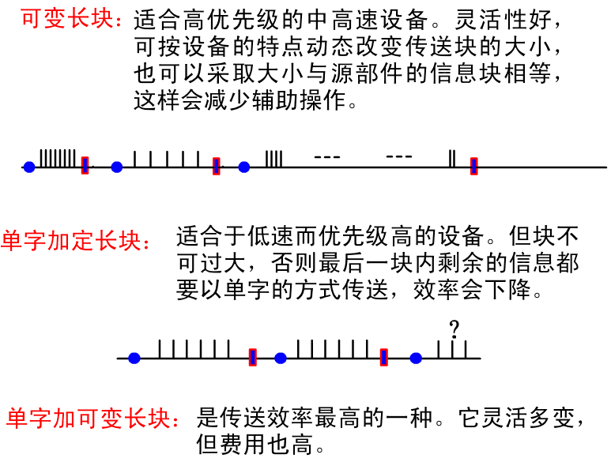
3.3.4 数据宽度与总线线数

Slide 105
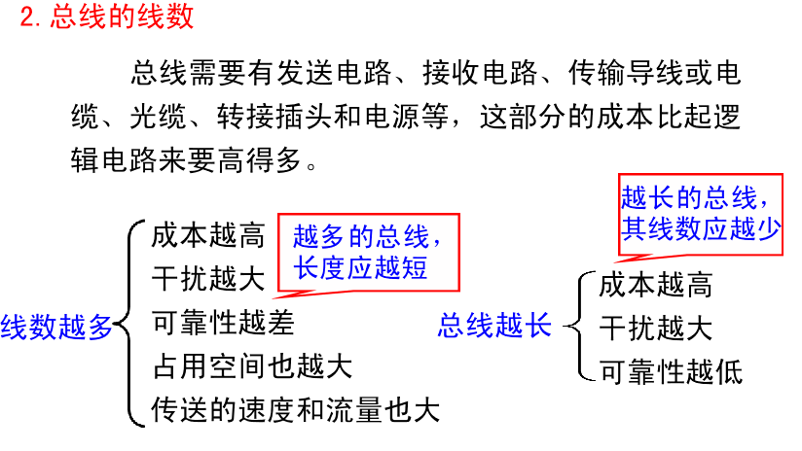
3.3.4 数据宽度与总线线数

Slide 106
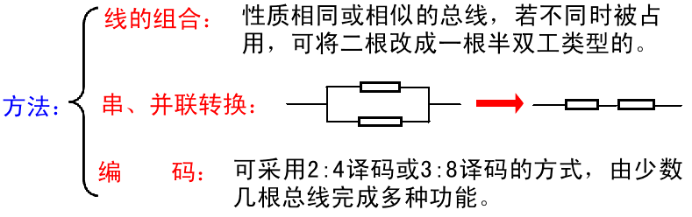
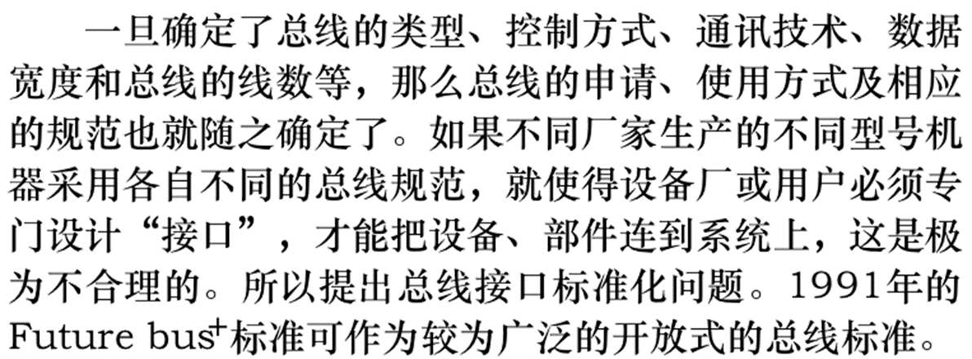
3.3.4 数据宽度与总线线数
介绍几种在满足性能要求的前提下减少总线线数的常用方法

Slide 107
总线系统需要掌握的内容（1）
总线按用途分为专用总线和非专用总线，各自的优缺点
非专用总线的控制方式，串行链接方式、定时查询方式及独立请求方式，各自优缺点
总线的通信技术，同步、异步，各自优缺点和使用范围
总线的数据宽度、数据线数。。。

Slide 108
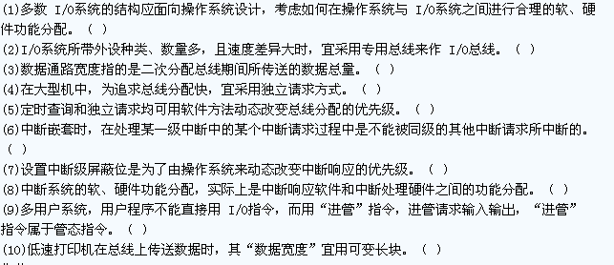
总线系统需要掌握的内容（2）

Slide 109
主要内容
3.1 存储系统的基本要求和并行主存系统
3.2 中断系统
3.3 总线系统
3.4 输入/输出系统
  3.4.1 输入/输出系统概述
  3.4.2 通道处理机的工作原理和流量设计
  3.4.3 外围处理机

Slide 110
3.4.1 输入/输出系统概述
为什么要关心I/O系统？
CPU性能：每年增长 > 60%
I/O系统的性能受到机械延迟的限制(磁盘I/O)，每年的性能的增长 < 10%，(每秒的数据吞吐量，MB/sec)
Amdahl定律：系统加速比受制于最慢的部分！
I/O瓶颈：
  削减了高速CPU的性能
  缩短了CPU执行程序的有效时间
衡量指标
  响应时间（Response Time）
  可靠性（Reliability）

Slide 111
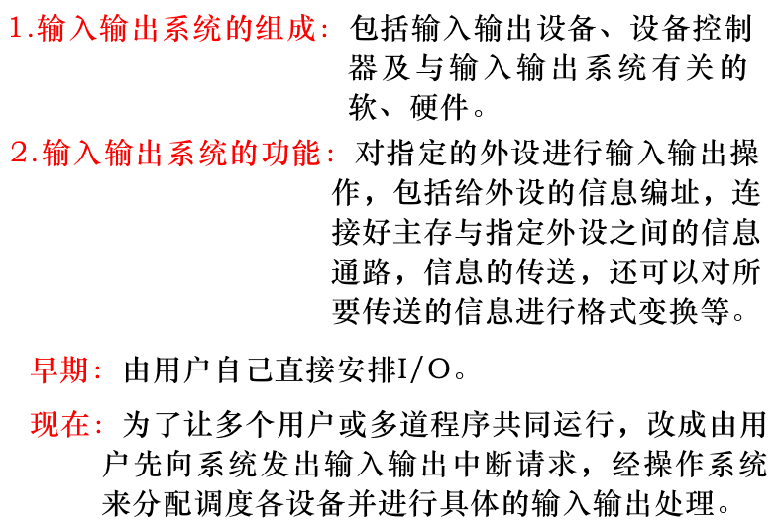
3.4.1 输入/输出系统概述

Slide 112
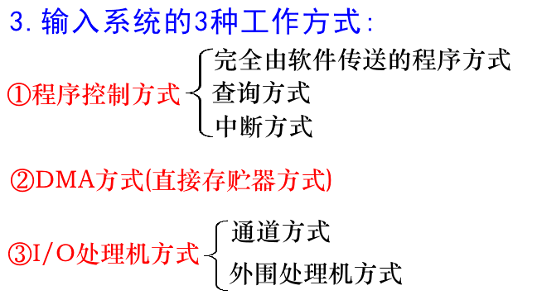
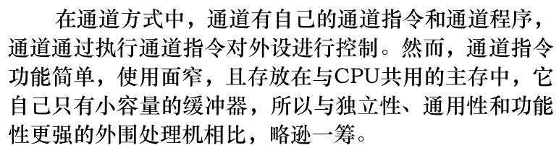
3.4.1 输入/输出系统概述

Slide 113

3.4.1 输入/输出系统概述
4. I/O系统的发展趋势

Slide 114
输入/输出系统概述
1、异步性
  输入输出设备通常不使用统一的中央时钟，各个设备按照自己的时钟工作，但又要在某些时刻接受处理机的控制。
  处理机与外围设备之间，外围设备与外围设备之间能够并行工作。
2、实时性
  对于一般外部设备：可能丢失数据，或造成外围设备工作的错误。
  对于实时控制计算机系统：例如，工业过程控制，导弹、卫星的控制等，如果处理机提供的服务不及时，可能造成巨大的损失，甚至造成人身伤害。
  对于处理机本身的硬件或软件的错误：例如，电源故障、数据校验错、页面失效、非法指令、地址越界等，处理机也必须及时地给予处理。
  为不同类型的设备提供服务，必须具有与设备相配合的多种工作方式。

Slide 115
3.4.1 输入/输出系统概述
3、与设备无关性
  独立于具体设备的标准接口。例如，串行接口、并行接口、SCSI（Small Computer System Interface）接口等
  计算机系统的使用者，在需要更换外围设备时，各种不同型号，不同生产厂家的设备都可以直接通过标准接口与计算机系统连接。
  处理机采用统一的硬件和软件对品种繁多的设备进行管理。
  计算机系统中已经越来越多地采用了即插即用技术。

Slide 116
3.4.1 输入/输出系统概述
输入输出子系统的组织方式
  自治控制
  层次结构
  分类组织

Slide 117
3.4.1 输入/输出系统概述
1、自治控制
  输入输出系统是一个独立于处理机之外的自治系统
  处理机与外围设备之间要有恰当的分工
2、层次结构
  最靠近处理机的是输入输出处理机、输入输出通道等
  中间层是标准接口
  标准接口通过设备控制器与输入输出相连接
  由设备控制器控制外围设备工作

Slide 118
3.4.1 输入/输出系统概述
3、分类组织
  面向字符的设备（Character-oriented device）。主要是指工作速度比较低的机电类设备。例如，字符终端、打字机等。
  面向数据块的设备。主要指工作速度比较高的外围设备。例如，磁盘、磁带、光盘的辅助存储器，行式打印机等。

Slide 119
3.4.1 输入/输出系统概述
降低CPU的工作负担为发展脉络
基本输入输出方式
  程序控制I/O
    查询输入输出方式
      无条件传送方式
      有条件传送方式
    中断输入输出方式
提高I/O性能的措施
  直接存储访问（DMA）
  I/O处理机方式
    通道（Channel）
    外围处理机方式(PPU)

Slide 120
3.4.1 输入/输出系统概述
1、查询输入输出方式（Polling）
  又称为状态驱动输入输出方式、应答输入输出方式、程序控制输入输出方式、条件驱动输入输出方式等。
查询输入输出方式的4个特点：
  何时对何设备进行输入或输出操作完全受CPU控制
  CPU要通过指令对设备进行测试才能知道设备的工作状态。设备空闲、准备就绪、正在忙碌等。
  数据的输入和输出都要经过CPU

Slide 121

3.4.1 输入/输出系统概述
Polling方式的优点：
灵活性很好。可以很容易地改变各台外围设备的优先级。
Polling方式的缺点：
实现处理机与外围设备并行工作困难。

Slide 122
3.4.1 输入/输出系统概述
2、中断输入输出方式 (Interrupts)
中断输入输出方式的特点是：
  能够处理例外事件。例如，电源掉电、非法指令、地址越界、数据溢出、数据校验错、页面失效等。
  数据的输入和输出都要经过CPU。
  灵活性好。
  用于连接低速外围设备。
在现代计算机系统中，中断输入输出方式的作用已经远远超出了为外围设备服务的范畴，成为现代计算机系统中非常重要的一个组成部分。

Slide 123


3.4.1 输入/输出系统概述
存储器

Slide 124
3.4.1 输入/输出系统概述
3、直接存储器访问方式（DMA）
直接存储器服务方式又称为DMA（Direct Memory Access）方式，这种输入输出方式主要用来连接高速外围设备。例如，磁盘存储器，磁带存储器等。

Slide 125
3.4.1 输入/输出系统概述
DMA方式具有如下特点：
  外围设备访问请求直接发往主存储器。
  不需要CPU做保存现场和恢复现场等工作。
  在DMA控制器中，需要设置数据寄存器、设备状态或控制寄存器、主存地址寄存器、设备地址寄存器和数据交换个数计数器。
  在DMA方式开始和结束时，需要处理机进行管理（CPU需要工作）。在DMA方式开始之前对DMA控制器进行初始化。传送主存缓冲区首地址、设备地址、数据块的长度等，并启动设备开始工作；在DMA方式结束之后，向CPU申请中断，对数据缓冲区进行后处理。
  在DMA方式中，数据的传送过程不需要CPU的干预。

Slide 126




3.4.2 通道处理机的工作原理和流量设计

Slide 127

通道完成一次数据传输的主要过程
CPU用来控制外部设备操作用的输入/输出指令
目态指令
1. 在用户程序中使用访管指令进入OS管理程序，由OS管理程序组织一个通道程序，并启动通道。

Slide 128

在多任务或多用户系统中，输入输出指令属于特权指令，用户只能通过广义指令调用操作系统的管理程序来使用设备。
管理程序根据广义指令提供的参数，如设备号、交换数据长度和主存起始地址等信息：
  编制通道程序，并存放于主存储器中与这个通道相对应的通道程序缓冲区中。
  通道程序的入口地址置入主存储器的通道地址单元
  用一条启动输入输出指令来启动通道设备选择

Slide 129

“启动I/O”指令流程

Slide 130


Slide 131

通道完成一次数据传输的主要过程
2. 通道处理机执行CPU为它组织的通道程序，完成指定的数据输入输出工作。

Slide 132

通道完成一次数据传输的主要过程
3. 通道程序结束后向CPU发中断请求。CPU响应这个中断请求后，第二次进入操作系统，调用管理程序对输入输出中断请求进行处理。

Slide 133

通道程序、管理程序和用户程序的执行时间关系
响应I/O
中断请求

Slide 134

通道处理过程中CPU的状态

Slide 135

3.4.2 通道处理机的工作原理和流量设计

Slide 136



3.4.2 通道处理机的工作原理和流量设计
三.通道的种类
1、 字节多路通道 (byte multiplexor channel)

Slide 137




3.4.2 通道处理机的工作原理和流量设计

Slide 138

3.4.2 通道处理机的工作原理和流量设计

Slide 139

3.4.2 通道处理机的工作原理和流量设计
通道中的数据传输过程
字节多路通道
假设：P台设备同时连接到一个字节多路通道上时，数据传送过程

Slide 140
3.4.2 通道处理机的工作原理和流量设计
Ts：设备选择时间。即：从通道相应设备发出数据传送请求开始，
到通道实际为这台设备传送数据所需要的时间。
T_{D}：传送一个字节所用的时间，实际上就是通道执行一条通道指令，
即数据传送指令所用的时间。
P：连接在一个通道上同时在工作的设备台数。
n:每一个设备传送的字节个数，假设每一台设备传送的字节数都相同，都是n字节。
T: 通道完成全部数据传送工作所需要的总时间。

Slide 141

3.4.2 通道处理机的工作原理和流量设计
选择通道
选择通道在一段时间内只能单独为一台高速外围设备服务，当这台设备的数据传送工作全部完成后，通道才能为另一台设备服务。
T_{di}: 通道传送第i个数据所用的时间，i=1,2,…,n。
Td ：传送一个字节平均所用的时间
D_{i} ：通道正在为第i 台设备服务，i= 1,2,…,p。

Slide 142


当一个选择通道上连接有p台外围设备，每一台外围设备都传送n个字节时，总共所需要的时间T计算如下：

Slide 143

数组多路通道
数组多路通道在一段时间内只能为一台高速设备传送数据，但同时可以有多台高速设备在寻址，包括定位和找扇区。
k:一个数据块中的字节个数。在一般情况下，k<n。对于磁盘，磁带等磁表面存储器，k=512。

Slide 144

当一个选择通道上连接有P台外围设备，每一台外围设备都传送n个字节时，总共所需要的时间T计算如下：

Slide 145



三种通道特性的比较
通道种类 | 通道“数 据宽度” | 总工作时间 | 工 作 方 式 | 适用场合
字节多路通道 | 单字节 |  | 以字节交叉方式轮流为多台磁盘设备服务 | 大量字符类低速设备
数组多路通道 | 定长块 |  | 以成组交叉方式轮流为多台外部设备服务 | 多台高速磁盘存储器
选择通道 | 不定长块 |  | 某台设备被选中，就独占通道 | 高优先级的高速磁带或磁盘设备
P：通道所挂设备数；Ts：通道每选择一次设备的时间； n:每台设备传送的字节数；T_{D}：每传送一个字节的时间；K：数组多路通道的定长块的大小

Slide 146






通道的流量分析
通道流量：又称通道吞吐率或数据传输率，通道在数据传送期间，单位时间内所传送的字节数。单位：byte/s。
通道极限流量：通道在数据传送期间，所达到的最大流量。
字节多路通道最大传输率：
选择通道最大传输率：
数组通道最大传输率：
显然，T_{s}和T_{D}是定值，当n>k时，总有
<
<

Slide 147



通道的流量分析
设备要求的通道实际流量（即：通道所挂设备均被启动情况）这是权衡下来的简单算法，这是可以容忍的通道的情况
字节交叉多路通道：
选择通道：
数组通道：

Slide 148



通道的流量分析
为了保证通道能正常工作，各通道的实际流量应该不大于
通道最大流量，应该满足以下不等式：
等式两边的差值越小，通道的利用率就越高。当两边相
等时，通道处于满负荷工作状态。

Slide 149

通道的流量分析

Slide 150
通道的流量分析
I/O系统中，各个通道是并行工作的，所以I/O系统的极限流量应当是各通道或各子通道工作时的极限流量之和，即：
ƒ_{max≥Σ}ƒ_{max.byte}+ _{Σ}ƒ_{max.block} + _{Σ}ƒ_{max.select}

Slide 151
通道的流量分析
例题1：一个字节多路通道连接D₁、D₂、D₃、D₄、D₅共5台设备分别每10微秒、30微秒、30微秒、50微秒和75微秒向通道发出一次数据传送的服务请求，
求解：
1）计算这个字节多路通道的实际流量和工作周期
2）画出通道分时为各个设备的时间关系图
3）从时间关系图上发现什么问题？如何解决？

Slide 152


通道的流量分析
解：
1. 该通道的实际流量为：
该通道的工作周期（传送一个字节所需时间）应为：

Slide 153
通道的流量分析
外设的数据传送请求被通道响应的优先次序是按外设数据传输速率从高到低排序，即：通道响应的优先次序是：
1→2 →3 →4 →5

Slide 154

通道的流量分析
5台设备向通道请求传送数据和通道为它们服务的时间
关系如下图所示：
D5的第一次请求没有得到响应

Slide 155
通道的流量分析
问题分析
当字节多路通道的最大流量与实际很接近时，虽然在宏观上保证通道流量平衡，不会丢失数据，但将因传输速度高的设备频繁发出请求，并优先得到通道的响应，而影响低速设备的请求服务。如D5设备。

Slide 156

通道的流量分析
解决策略：
动态改变设备的优先级
增加一定数量的数据缓冲区（如2B）

Slide 157
例题2
如果通道在数据传送期中，选择设备需9.8µs，传送一个字节数据需要0.2µs。
（1）某低速设备每隔500µs发出一个字节数据传送请求，那么至多可接几台这种低速设备？
（2）如果A~F6种高速设备，一次通信传送的字节数不少于1024个字节，则哪些设备可挂，哪些不能挂？A~F设备每发一个字节数据传送请求的时间间隔分别如下表所示。
设备 | A | B | C | D | E | F
发送请求间隔时间/µs | 0.2 | 0.25 | 0.5 | 0.19 | 0.4 | 0.21

Slide 158


例题2
如果通道在数据传送期中，选择设备需9.8µs，传送一个字节数据需要0.2µs。
（1）某低速设备每隔500µs发出一个字节数据传送请求，那么至多可接几台这种低速设备？
解：
（1）每隔500µs发出一个字节数据传送请求，挂这种低速设备的应该是按照字节多路通道方式工作的。字节多路通道极限流量
在设备均被启动后，满负荷的最坏情况下，宏观上不丢失设备数据，通道极限流量应大于或等于设备对通道要求的实际流量，即

Slide 159

例题2
如果通道在数据传送期中，选择设备需9.8µs，传送一个字节数据需要0.2µs。
（1）某低速设备每隔500µs发出一个字节数据传送请求，那么至多可接几台这种低速设备？
解：

Slide 160

例题2
如果通道在数据传送期中，选择设备需9.8µs，传送一个字节数据需要0.2µs。
（2）如果A~F6种高速设备，一次通信传送的字节数不少于1024个字节，则哪些设备可挂，哪些不能挂？A~F设备每发一个字节数据传送请求的时间间隔分别如下表所示。
设备 | A | B | C | D | E | F
发送请求间隔时间/µs | 0.2 | 0.25 | 0.5 | 0.19 | 0.4 | 0.21
解：
（2） A~F6种高速设备，一次通信传送的字节数不少于1024个字节，意味此通道是选择通道。如果上面挂m台设备，则选择通道的极限流量为

Slide 161


例题2
如果通道在数据传送期中，选择设备需9.8µs，传送一个字节数据需要0.2µs。
（2）如果A~F6种高速设备，一次通信传送的字节数不少于1024个字节，则哪些设备可挂，哪些不能挂？A~F设备每发一个字节数据传送请求的时间间隔分别如下表所示。
解：
（2）所以，限制通道上所挂的设备速率
设备 | A | B | C | D | E | F
发送请求间隔时间/µs | 0.2 | 0.25 | 0.5 | 0.19 | 0.4 | 0.21
设备速率 f_{i}/ B* us⁻¹ | 1/0.2 | 1/0.25 | 1/0.5 | 1/0.19 | 1/0.4 | 1/0.21

Slide 162

通道的流量分析
例3：某字节多路通道连接6台外设，其数据传送速率分别是
(1)计算所有设备都工作时的通道实际最大流量；
(2)设计的通道工作周期使通道极限流量恰好与通道实际最大流量相等，以满足流量设计的基本要求，同时让速率越高的设备被响应的优先级越高。当6台设备同时发出请求时，画出此通道在数据传送期内响应和处理各外设请求的时间示意图。由此，能发现什么问题和得出什么结论？
(3)在问题2的基础上，在哪台设备内设置多少个字节的缓冲器就可以避免设备信息丢失？那么，这是否说明书中关于流量设计的基本要求时没有必要的？为什么？

Slide 163

通道的流量分析

Slide 164

通道的流量分析
某字节多路通道连接6台外设，其数据传送速率分别是
(2)设计的通道工作周期使通道极限流量恰好与通道实际最大流量相等，以满足流量设计的基本要求，同时让速率越高的设备被响应的优先级越高。当6台设备同时发出请求时，画出此通道在数据传送期内响应和处理各外设请求的时间示意图。由此，能发现什么问题和得出什么结论？

Slide 165

通道的流量分析
某字节多路通道连接6台外设，其数据传送速率分别是
【解答】
(2)由图1可以看出，低速的2号设备在66.6us时，由于第1个字节数据请求未被响应和传送，又来了第2个字节数据，从而使第1个字节数据丢失了。这就是说，虽然满足了通道流量不低于设备对通道要求的流量，但在微观上某个局部时刻，也还会丢失低速设备的信息。
设备号 | 传送速率（KB/s） | 发送请求间隔（us）
3 | 100 | 10
1 | 50 | 20
5 | 40 | 25
4 | 25 | 40
6 | 20 | 50
2 | 15 | 66.7

Slide 166
通道的流量分析
某字节多路通道连接6台外设，其数据传送速率分别是
【解答】
(3)在问题2的基础上，只需在2号设备中设置2个字节的数据缓冲器，采用先进先出的方式工作，暂时保存尚未得到传送的数据，就可以避免字节数据信息的丢失。缓冲器的多少是根据各设备速率的不同而有所不同的。
本题中，缓冲器设置2个字节，就可以保证各设备均不会丢失数据信息。在图1中，在66.6us时，缓冲器的第1个字节单元存的是0us时所要传送的字节数据，而缓冲器第2个字节单元存放的是设备在66.6us时所要求传送的字节数据。到100us时，通道将缓冲器中的第1个字节数据传送掉，腾出的位置可以用来缓冲存放下一个新的来不及处理的数据，如此类推，设备的信息就不会丢失了。

Slide 167

通道的流量分析
例4：有8台外设，各设备要求传送信息的工作速率如下表所示。现设计的通道在数据传送期，每选择也给设备需2us，每传送一个字节数据也需要2us。
（1）若用作字节多路通道，通道工作的最高流量是多少？
（2）作字节多路通道用时，希望同时不少于4台设备挂在此通道上，最好多挂一些，且高速设备尽量多挂一些，请问应选哪些设备挂在此通道上？为什么？
（3）若用作数组多路通道，通道工作的最高流量是多少？设定长块大小取成512B；
（4）作数组多路通道用时，应选哪些设备挂在此通道上？为什么？

Slide 168

通道的流量分析

Slide 169

通道的流量分析

Slide 170

通道的流量分析

Slide 171

通道的流量分析

Slide 172
通道流量的设计重点知识
字节多路通道
  发送时间短（寻址、传送），等待时间长；
  多设备轮流发送数据；
  “数据宽度”：单字节；
选择通道
  等待时间短，独占，数据传输占大部分时间；
  “数据宽度”：可变长块；
数组多路通道
  等待时间短，寻址的辅助操作时间长，数组多路通道之所以能够并行地为多个高速外围设备服务，是因为这些高速外围设备并不能在整个数据输入输出时间内单独利用通道的全部传输能力。

Slide 173


3.4.3 外围处理机

Slide 174
3.4.3 外围处理机
I/O处理机除了能够完成通道处理机的全部功能之外，还具有以下功能：
码制转换
数据校验和校正
故障处理
文件管理
诊断和显示I/O系统状态
处理人机对话
网络或远程终端可以连接到I/O处理机上，由I/O处理机完成远程用户服务工作

Slide 175
I/O处理机的种类
与VLSI技术发展有关
根据是否共享主存储器，可以把输入输出处理机分为：
共享主存储器的输入输出处理机
  每个输入输出处理机具有小容量的局部存储器
  运行时，管理程序从主存储器加载到局部存储器
不共享主存储器的输入输出处理机
  每个输入输出处理机具有大容量的局部存储器
  管理程序放在局部存储器中
  减少了主存储器的压力

Slide 176
I/O处理机的种类（续1）
根据是否共享运算部件和指令控制部件，可分为：
合用同一个运算部件和指令控制部件的输入输出处理机。
  通过公用部件与主存储器连接
  成本低
  控制复杂
独立运算部件和指令控制部件的输入输出处理机。
  具有大容量局部存储器
  独立性很强
  是目前的主流

Slide 177
I/O处理机的种类（续2）
根据各种计算机系统的具体情况和不同要求，输入输出
处理机的结构的组织方式，可分为：
  有多个输入输出处理机，而且从功能上进行分工。
    每个输入输出处理机完成专门的管理
  以输入输出处理机作为主处理机，除了担负全部输入输出工作外
  还运行操作系统。
    一般在并行计算机中采用
  用一台与中央处理机相同型号的处理机作为输入输出处理机。
    输入输出处理机也可参与计算
  采用廉价的微处理器来专门承担输入输出任务。

Slide 178

练习题

Slide 179

练习题

Slide 180
扩展阅读

Slide 181

PC机主板上采用最多的系统I/O总线标准有ISA、VESA、PCI和AGP等，目前仍保留着ISA，但主要是使用PCI和AGP。

Slide 182

IO总线发展
主要影响因素：
1、系统中各部件的工作频率
2、传输数据和编址地址位数

Slide 183
总线标准
1．PC总线
1981年，IBM公司最初应用在以Intel 8088为CPU的PC XT机上，也称为PC/XT总线
  8位数据线(称为8位槽)、
  20位地址总线(寻址范围为1MB)
  6条中断请求线
  采用了62个引脚的插线槽
并在以后的PC/AT和各种286、386兼容机主板上继续使用，便于保留老的PC扩展卡。
在后来制定的ISA总线标准中被称为8位ISA总线，目前已被淘汰。

Slide 184

2．ISA总线
1984年，是IBM PC/AT机主板针对Intel 80286 CPU使用的系统I/O总线和扩展插槽，也称为PC/AT总线（AT Bus）
87年成为国际通用总线标准ISA（Industry Standard Architecture）即工业标准结构总线
  16位数据线
  地址线24位，即直接内存寻址为16MB
  工作时钟是8.33MHz，数据传输率为8.33MB/S
16位ISA插槽同8位ISA插槽保持了互换性，即16位ISA槽也可以使用8位ISA卡
  16位ISA总线是在8位ISA总线（PC总线）插槽的沿伸方向上增加了一个双排共36触点的插槽，新增的插槽引脚把8位数据和20位地址扩展成16位数据线和24位地址线。
低速ISA标准与高速的32位386、486和Pentium CPU形成了一定的矛盾，但为了允许保留使用老的ISA卡，主板仍保留至少一个ISA插槽。

Slide 185
ISA总线为低带宽设备提供了足够的吞吐量，而且深入到每一台PC之中，直到1990年才逐渐被PCI所取代。
ISA缺少一个中枢寄存器，不能动态地分配系统资源，且CPU占用率高，插卡的数量亦有限。
早期的ISA设备安装非常难，不仅要设置跳线或DIP开关来控制I/O地址，甚至中断和时钟速度也要通过手工来完成。1993年，PNP ISA标准问世，才用软件来控制各种设置

Slide 186
3．MCA总线
MCA（Micro Channel Architecture）即微通道结构总线来源于IBM PS/2机，是为32位的Intel 80386 CPU设计的。 是IBM尝试代替ISA总线而制定的32位标准。
  32位数据线
  32位地址线，直接内存寻址为4GB
  吞吐量比ISA大得多，工作时钟为33MHz，数据传输率提高到20MB/S
  可以接16个外设
  支持总线主控
  比ISA提早8年增加了即插即用功能
由于IBM不开放MCA技术，且与ISA不兼容，以后在微机上很少使用。

Slide 187

4．EISA总线
EISA（Extend Industry Standard Architecture）即扩展ISA总线，它是1988年Compaq等兼容机厂商为对抗IBM的32位MCA总线和保持对ISA总线的兼容性而推出的。
  EISA支持386CPU，是32位总线。
  32位数据线
  32位地址可直接寻址4GB内存，支持64KB的I/O端口寻址。
  EISA的工作时钟与ISA一样是8.33MHz，数据传输率是33MB/S。
  支持总线主控和多个总线主控器，增加了突发式传送，支持即插即用
EISA的插槽外形与ISA一样，但在槽内的底部又增加了一排触点，用以扩充32位数据、32位地址和控制信号等。
  EISA既可用于32位扩展卡，又可兼容老的8位、16位ISA扩展卡。在EISA插槽上，EISA卡可以更深地插入，以便与下一排触点连接，取得32位支持。
EISA的工艺技术制做比较复杂，因而成本很高，通常用于服务器和工作站。

Slide 188
5． VESA总线
为了改善PC机的视频性能，在1992年引入了VESA（Video Electronic Standard Association）总线，是专门为Intel 80486 CPU系统的高速视频信号处理而设计。以视频电子标准协会制定而得名，也叫VL BUS（VESA Local Bus）即VESA局部总线。
  32位高速数据总线，允许扩展到64位
  32位数据总线
  工作时钟为33MHz，最大允许66MHz，数据传输率高达133MB/S
VESA是在ISA总线的黑色插槽的延伸方向上增加了一个新的浅色插槽，有双排共116个触点，单独提供32位数据线和32位地址线。
  32位的VESA总线槽同16位的ISA总线槽保持了互换性，即在VESA扩展槽上也可以插ISA扩展卡，只是VESA扩展卡比较长。
  只有使用VL BUS扩展卡才能发挥其32位高速总线的优势。最典型的VESA显示卡是ET-4000 VGA和Trident 9440 VL-BUS Graphics Adaptor等。

Slide 189

VL BUS还允许在32位插槽上再延长一个50引脚的插槽，从而扩展为64位的VESA总线。
VESA标准局部总线是面向i486设计的，故与486匹配最佳，但很难与Pentium以上的CPU匹配，同时由于设计方面的不足，以及时钟调节出现了问题，再加上不支持总线主控、即插即用等新特性，很快被PCI所淘汰。
32位的VESA总线扩展插槽的引脚配置

Slide 190


Slide 191
目前主流总线标准
1．PCI总线
PCI总线是由Intel公司在1991年首先提出，是现代计算机最重要的接口之一，其普及范围超越了ISA。不仅用于PC机，在许多数字设备上也使用了PCI技术。
PCI（Peripheral Component Interconnect）即外部设备互联总线，为了使外设主芯片能快捷地连入系统。PCI是专门为Intel 486 、Pentium处理器设计的，是一种高性能的PC机局部总线（Local Bus）。
  32位数据线
  64位地址线
  工作时钟33MHz，数据传输率为133MB/S
PCI的高速性能使之能支持各种高速设备，特别是3D图形加速卡。
  目前PCI扩展卡已成为微机高速扩展卡的主流，包括显示卡、声卡、Modem卡、网卡和视频卡等。

Slide 192
PCI总线优点：
  支持PnP（Plug and Play），即插即用功能，可以自动配置
  支持猝发数据传送方式，大大提高了总线的数据传输率
  支持总线主控和同步操作，可以使微处理器与PCI上总线主控器同时并行操作。但在同一时刻只能供一对设备完成传输。
  采用总线多路复用技术，大大减少了引线数，可以在有限的空间里加大总线宽度，提高总线利用率
  独立于处理器的设计，通过局部总线控制器与CPU相连，因此不依赖于CPU的主频和种类，支持多种处理器，接入的PCI设备也不影响CPU
  主板的芯片组内含PCI桥（PCI Bridage），通过这个缓冲控制器，可以实现6个PCI扩展槽同时工作

Slide 193

目前在一些高档机上也有64位PCI总线，工作时钟提高到66MHz，数据传输率可达528MB/S
  64位的PCI总线扩展槽是在32位PCI插槽上延长，每边增加32线而成
独立结构，与ISA扩展卡不兼容。
  插槽每边62线，共124线。
  总线插槽分为5V供电电源和3.3V供电电源两种，为避免这两种不同的扩展卡插错，3.3V的插槽的定位挡片Key的位置改设在12、13引脚处。
电源为3.3V和5V的32位PCI总线扩展插槽的引脚配置

Slide 194


Slide 195
2．AGP总线
PCI对于胃口越来越大的3D 显卡力不从心，并成为了制约显示子系统和整机性能的瓶颈。Intel 于1996年7月正式推出了AGP
AGP（Accelerate Graphic Port）即加速图形接口，是Intel专门为Pentium Ⅱ系统的图形控制器设计的系统总线结构，配合Pentium Ⅱ的高速浮点运算能力和MMX技术，目前几乎垄断了3D图形加速卡的接口
  第一代AGP 1×的数据总线32位，工作时钟是66MHz，数据传输率为264MB/S，是PCI的二倍。
  第二代增强AGP 2×的工作时钟是133MHz，数据传输率达到532MB/S，是PCI的四倍。
  奔腾III主板已采用了AGP 4×，数据宽度扩展到64位，工作时钟133MHz，数据传输率高达1GB/S
  现在则是AGP8X ，传输速度达到了2.1GB/S

Slide 196

AGP总线将显示卡与主板的芯片组直接相连，进行点对点传输，所以不是通用性的总线，只用于支持AGP图形加速卡。
Intel公司推出了支持AGP的440LX和BX等芯片组。Pentium II CPU、440BX和AGP的系统结构

Slide 197

AGP插槽完全独立于原系统总线，且与以前的图形控制芯片、PCI控制芯片和CPU不兼容
  AGP插槽为棕色，124个触点分列两边和上下两排，结构较复杂。

Slide 198

AGP加速图形接口在PC图形控制器和系统内存之间提供了高速通道
  可使图形控制器直接从主内存执行纹理映射，而不必局限于少量的显示缓存中
  加速从CPU到图形控制器的解码视频流，不需要将预取的纹理缓存到显存中，使得3D程序运行更快
Intel还推出了一种AGP Pro插槽，目的是解决显示卡的电源供应和散热问题。
  它比原来的AGP插槽加长，并且要占用与其相邻的PCI插槽。

Slide 199

性能选项
PCI 2.2
AGP 1X
AGP 2X
AGP 4X
AGP 8X
数据宽度
32位
32位
32位
32位
32位
工作频率
33MHz
66MHz
66MHz
66MHz
533MHz
传输速率
133MB/s
266MB/s
533MB/s
1.06GB/s
2.1GB/s
PCI总线渐渐地取代了ISA总线。
从数据宽度上看，PCI总线有32bit、64bit之分；从总线工作频率上分，有33MHz、66MHz两种。
  目前流行的是32bit 、 33MHz，而64bit系统正在普及中
  改良的PCI系统，PCI-X，最高可以达到64bit 、 133MHz，可以得到超过1GB/s的数据传输速率。

Slide 200



Slide 201
未来几年的总线标准
回想20世纪80年代IBM试图为ISA总线引入微通道(MCA)以及90年代VL-Bus与PCI之间的争斗，现在，新一轮的总线战争又要爆发了。
三个总线阵营：
  PCI Express：拥有900多个企业成员的PCI-SIG已经接受Intel提出的3GIO，将其作为下一代I/O标准，并于2002年4月更名为PCI Express
  Infiniband ：Dell、HP、IBM、Intel、Microsoft和Sun创立了InfiniBand Trade Association（IBTA），拥有180多个成员，旨在让Infiniband成为下一代I/O标准
  HyperTransport ：AMD、Apple、Broadcom、Cisco、NVIDIA、PMC-Sierra、SGI、SiPackets、Sun和Transmeta等公司担任执行委员会的HyperTransport 技术联盟，拥有50多个成员，要把HyperTransport作为未来计算与通信设备的宽带通信I/O平台。
上述三个总线阵营，他们采用的技术原理都是相似的，其中有两个要点：串行、交换。也代表未来IO总线技术的发展趋势

Slide 202
1．PCI Express
新的技术和设备层出不穷，特别是游戏和多媒体应用越来越广泛，PCI 的工作频率和带宽都已经无法满足需求。
在经历了长达10年的修修补补，PCI 总线已经无法满足电脑性能提升的要求，必须由带宽更大、适应性更广、发展潜力更深的新一带总线取而代之，这就是PCI Express 总线。
由于是第三代输入/输出总线，所以简称3GIO（Third-Generation Input/Output），另外它的开发代号是Arapahoe ，所以又称为Arapahoe 总线。

Slide 203

点对点连接
  与PCI相比，PCI Express采用点对点技术，能够为每一设备分配独享通道，不需要在设备之间共享资源，这样充分保障了各设备的宽带资源，提高数据传输速率。而PCI是所有设备共享同一条总线资源。

Slide 204


易于布线、减少串扰，多方式连接
  与PCI相比，PCI Express导线数量比PCI减少了将近75%，速度会加快
  数据不需要同步，在同一系统内能够以不同频率运行,而且能够延伸到系统之外，采用专用线缆可将各种外设直接与系统内的PCI Express总线连接在一起。这是PCI无法做到的。

Slide 205


支持不同工作速度设备之间的通信

Slide 206


PCI Express数据传输速率快
  连接可以由x1、x2、x4、x8、x12、x16、x32组成
  每个通道带宽为2.5Gb/s（今年会提升到5Gb/s）
  理论上最高连接带宽可以达到8-10GB/s。

Slide 207
兼容PCI和PCI-X
  跨平台兼容目前被广泛采用的PCI 2.2，但不兼容目前的AGP接口
其它功能
  PCI Express接口标准可以支持不同的信令协议
  采用先进的电源管理技术，支持热插拔功能
  可以对所有的接入设备进行实时监控
  同时采用独特的纠错机制保证整个系统的稳定运行

Slide 208


PCI Express通信协议
包括处理层、数据连接层和物理层这三个协议层
  处理层负责拆分和组装数据包、发送读写请求和处理连接设置和控制信号，使数据顺利的实现端到端的通信。
  数据连接层则用于保证数据完整的从一端传输到另外一端，通过命令应答校验协议技术检验错误并且进行修正。

Slide 209


能很好支持3D和视频等应用

Slide 210
PCI Express有可能成为未来10年PC系统中的标准化I/O连接，PCI Express将会如同PCI取代ISA一样的取代PCI以及其它的一些连接方式。
PCI Express最先取代的很可能是AGP总线，x16的PCI Express连接就可以提供单向5GB/s的带宽，这将会再次解放GPU处理器的发展。
ATI等未来的显示芯片将采用原生方式支持PCI Exress，而nVidia则采用了桥接技术来实现此功能。

Slide 211
2． InfiniBand
是面向下一代服务器的输入输出总线，原本是以Intel的“Next Generation I/O（NGIO）”和IBM、惠普等主导的“Future I/O（FIO）”合并在一起的I/O架构
基于Switched Fabric
互连Link具有x1、x4、x12规格。传输速度分别为2.5Gbps、10Gbps、30Gbps。
每个Link可以使用铜线或者光缆。如果使用铜线，传输距离可达17米;如果使用光缆最长可以传输10公里。

Slide 212
使用InfiniBand的系统是由多个子网构成的，子网之间通过路由器以及网桥连接，一个子网最多可以由6.4万个节点构成。
使用IPv6扩展地址，使InfiniBand交换机可以将数据包直接交换到正确的设备上
统一机箱内部和外部的互连方法
消除了内部I/O总线，服务器的占地面积可以减少60％，从而取代体积庞大的服务器
开发出速度更快的软件，因为开发人员可以使应用程序不必再经过CPU就可直接调用I/O设备。
不仅能用于单台服务器，而且也可以用于集群服务器以及服务器之间高速互联
支持RMDA、VIA、多播、网管等

Slide 213






Slide 214





Slide 215


Slide 216


Slide 217
2． HyperTransport
HyperTransport是一种为主板上集成电路互连而设计的总线技术，可为内存控制器、硬盘控制器以及PCI总线控制器之间开拓出更大的带宽。
可应用于服务器、工作站、网络转换器以及嵌入式应用设备。
与现有266MB/s的系统互连技术相比，HyperTransport的峰值带宽可以达到12.8GB/s，数据吞吐能力提高了40倍。
更多材料搜索中

Slide 218
InfiniBand与PCI和PCI Express比较
InfiniBand体系结构与PCI和PCI Express不可以相提并论
  因为PCI Express和 PCI都属于本地互连技术，而InfiniBand则没有这个限制
  InfiniBand最早提出的目标也定得比较高，期望由此统一机箱内部和外部的互连方法，从根本上解决下一代信息设备的互连问题
  PCI Express和HyperTransport则是首先把注意力集中在解决机箱内部芯片之间的高速互连问题，似乎是感到InfiniBand过于遥远，采取了退而求其次的做法

Slide 219
机箱内PCI Express无疑是更值得关注的，PCI Express最终必将走向服务器，甚至PCI Express将会对无线网络设计师产生极大的吸引力。 HyperTransport则会在下一代服务器和一些通信设备内部互连方面发挥重要作用
  Intel极力推崇PCI Express
  AMD极力推崇HyperTransport
  IBM则鼓励服务器设计师们采用PCI-X 2.0这种仍然属于并行PCI的技术
InfiniBand显得更有高贵品质，将会进入大型数据中心， 将在系统互连方面发挥重要作用

Slide 220
IO接口技术
1．接口功能
  ⑴协调速度 采用缓冲锁存
  ⑵电平转换 电平转换，TTL, MOS
  ⑶信息格式转换 正负逻辑、串并/并串、 A/D 、D/A等
  ⑷时序控制实现CPU与外设同步
  ⑸地址译码实现设备选择
2.接口
  串行：RS232、Modem、Ethernet、HomePNA、ADSL、 IEEE 1394、USB等
  并行：打印机、 SCSI等

Slide 221
USB
1994年，英特尔、康柏、Digital、IBM、微软、NEC、北电等七家世界著名的计算机和通信公司成立了USB（Universal Serial Bus，通用串行总线）论坛，历时近两年形成了统一意见，于1995年11月正式制定出USB 0.9通用串行总线规范，并在1997年开始有真正符合USB技术标准的外设出现。
USB 1.1是目前推出的在支持USB的计算机与外设上普遍采用的标准。
  USB 1.1主要应用在中低速外部设备上，它提供的传输速度有低速1.5Mbps和全速12Mbps两种，低速支持低速设备，如显示器、调制解调器、键盘、鼠标、扫描仪、打印机、光驱、磁带机、软驱等;全速将支持大范围的多媒体设备。
USB 2.0（1999年初）向下兼容USB 1.1，数据的传输率将达到120Mbps～240Mbps，同时支持宽带数字摄像设备及下一代扫描仪、打印机及存储设备。

Slide 222
USB的主要特点如下：
  使用方便：USB设备能真正做到即插即用。
  速度加快：目前可达12Mbps，比串口快了整整100倍，比并口也快了十几倍。今后USB的速度还将提高到100Mbps以上。
  连接灵活：USB接口支持多个不同设备的串行连接，一个USB接口理论上可以连接127个USB设备。连接方式既可以使用串行连接，也可以使用中枢转接头(Hub)，把多个设备连接在一起，每个外设间距离(线缆长度)可达5米。USB还能智能识别USB链上外围设备的接入或拆卸。
  独立供电： USB接口提供了内置电源，并提高了新设备性价比。
  支持多媒体：USB提供了对电话的两路数据支持，可支持异步以及等时数据传输， USB还具有高保真音频。

Slide 223
SCSI
具有总线仲裁、设备选择等功能
主机通过适配器与SCSI总线连接
  SCSI可连接多个适配器和多个外设控制器，每个外设控制器可控制一个或多个外设。
异步方式和同步方式

Slide 224
SCSI规范发展到今天，已经是第六代技术了，从刚创建时候的SCSI(8bit)、Wide SCSI(8bit)、Ultra Wide SCSI(8bit/16bit)、Ultra Wide SCSI 2(16bit)、Ultra 160 SCSI(16bit)到今天的Ultra 320 SCSI，速度从1.2MB/s到现在的320MB/s有了质的飞跃。SCSI硬盘同样也发展到了第六代产品.
  Ultra Wide SCSI的运行速度为40 MB/s
  Ultra Wide SCSI 2(16bit)的运行速度为80 MB/s
  Ultra 160 SCSI(16bit)的运行速度高达每秒钟160 MB/s
  Ultra 320 SCSI运行速度高达每秒钟320 MB/s
UDMA/33型接口的运行速度是每秒钟传送33.3 MB/s ，而ATA/66型的运行速度能达到每秒钟传送66.6 MB/s 。

Slide 225




Slide 226



